Slide 1
Стандартизація та управління якістю ІС
Лекція 1-2

Slide 2
План (орієнтовний) предмету.
(Ця лекція) Ввід у предмет. Що таке якість. Перспектива розробника
Управління проєктом. PM/PO.
Design & Architecture (pt 1)
Design & Architecture (pt 2)
Quality assurance (QA).
Developer Operations (DevOps)
Standards (pt. 1) - IEEE, ISO
Standards (pt. 2) - Specs, RFC.

Slide 3
План лекції 1
Вступ. Огляд предмету.
Важливі терміни.
ІС vs ПЗ
Визначення ролей, обов'язків. Інженер чи девелопер?
Інженерний підхід.
Що таке якість?
Перспектива розробника на якісний код
Code review.
Design Principles. Clean code & smelly code.
Code metrics.
Security

Slide 4
Вступ. Огляд предмету.
Предмет охоплює теоретичні та практичні аспекти забезпечення якості продуктів та послуг в IT-сфері, а також розглядає міжнародні та національні стандарти, які застосовуються в цій галузі. Його основна мета - підготовка спеціалістів, здатних ефективно керувати процесами стандартизації та якості в розробці та експлуатації ІС.
Основні концепти:
Основи стандартизації: Вивчення історії, цілей, та методів стандартизації, а також ролі національних та міжнародних організацій у розробці стандартів.
Міжнародні та національні стандарти: Огляд ключових стандартів, що застосовуються в ІТ, таких як ISO/IEC серія 27000 (інформаційна безпека), ISO 9000 (управління якістю), ITIL (управління ІТ-сервісами), та інші.
Управління якістю ІС: Методології та інструменти оцінки та забезпечення якості програмного забезпечення та інформаційних систем, включаючи тестування програмного забезпечення, аудит ІС, та управління ризиками.
Процеси розробки та експлуатації ІС: Вивчення кращих практик та стандартів, які застосовуються в процесах розробки, впровадження, та підтримки інформаційних систем.
Неперервне вдосконалення: Методи та підходи до неперервного вдосконалення якості ІС, включаючи керування змінами, оцінку процесів та метрики продуктивності.

Slide 5
Важливі терміни
Інформаційна система – ІС
Програмний продукт - ПД - продукт
Інформаційні технології – ІТ
Життєвий цикл – ЖЦ - Lifecycle
Пакет прикладних програм – ППП
Програмне забезпечення – ПЗ - software
Реінжиніринг бізнес–процесів – РБП
Система автоматизованого проектування – САПР
Система управління базою даних – СУБД
Технічне завдання – ТЗ
Технологія проектування – ТП

Slide 6
Технологічний процес – ТПр
Технологія створення – ТС
Типове проектне рішення – ТПР
Управління проектом – УП - project management
Capability Maturity Model – СММ
International Electrotechnical Commission – IEC
Integration Definition Metodology – IDEF
International Organization of Standardization – ISO
Rapid Application Development – RAD
Rational Unified Process – RUP
Software Engineering Institute – SEI
Structured Analysis and Design Technique – SADT

Slide 7
DevOps - development and operations
PO - product owner

Slide 8
ІС vs ПЗ
Під поняттям «система» розуміють сукупність «взаємодіючих компонентів і взаємозв'язків між ними; вона має властивості, відсутні у окремих її елементів». Весь світ можна розглядати як складну взаємопов'язану сукупність природних і штучних систем (наприклад, планети у складі Сонячної системи, космічний корабель, системи молекулярних взаємодій в живих організмах).
Як система ПЗ є підсистемою деякої інформаційної системи (ІС). Інформаційною системою є сукупність 1) «функціональних та інформаційних процесів конкретної предметної області; 2) засобів і методів збору, зберігання, аналізу, обробки і передачі інформації, що залежать від специфіки галузі застосування; 3) методів управління процесами вирішення функціональних 10 завдань, а також інформаційними, матеріальними та грошовими потоками в предметній області». [3 c. 13]. Інформаційні системи можуть відрізнятись за:

Slide 9
1) видами інформаційних процесів конкретної предметної області;
2) засобами і методами збору, зберігання, аналізу, обробки та передачі інформації (що залежать від специфіки галузі застосування);
3) методами управління процесами, які реалізуються в предметній області та стосуються інформації, документопотоків, матеріалів і фінансів.
Можна виділити такі види забезпечення ІС: інформаційне; математичне; лінгвістичне; програмне; технічне, організаційне; нормативно–правове; забезпечення безпеки даних та інформаціїї. Розкриємо їхню сутність:
1. Інформаційне забезпечення – це сукупність форм документів, нормативної бази та реалізованих рішень щодо обсягу, розміщення та форм організації інформації, яка циркулює у конкретній ІС.
2. Математичне забезпечення – це сукупність математичних моделей та алгоритмів для вирішення питань обробки інформації із застосуванням вибраної ІТ, а також комплекс засобів і методів, які дають змогу будувати математичні моделі для конкретних задач. Розрізняють загальне математичне забезпечення (для організації обчислювального процесу на заданому комп’ютері) і спеціальне математичне забезпечення (для вирішення конкретних завдань).
3. Лінгвістичне забезпечення – сукупність мовних засобів проектування, моделювання, програмування та взаємодії користувачів із системою (в тому числі й мови введення–виведення). До мовних засобів відносяться безпосередньо мови та їх термінологія.

Slide 10
4. Програмне забезпечення – це сукупність методів, правил, описів, інструкцій, математичних моделей та алгоритмів вирішення завдань (в тому числі й управлінських), завдань обробки інформації та прийняття відповідних рішень, а також пов'язана з ними технічна документація, яка дозволяє використовувати комп’ютерні засоби для вирішення конкретних завдань і 11 реалізована на мові, зрозумілій комп'ютеру. Програмне забезпечення пов'язано з інформаційним забезпеченням, технологією обробки даних, комплексом технічних засобів, організаційним забезпеченням; воно розробляється на основі забезпечуючих його підсистем.
Програмне забезпечення – це набір комп'ютерних програм, процедур, пов'язаної з ними документації та даних. Воно складається з операційної системи, мов програмування та різних прикладних програм (прикладного ПЗ):
1) операційна система – це комплекс спеціальних програмних засобів, призначених для управління завантаженням, запуском і виконанням прикладних програм, введенням–виведенням даних, а також для планування та управління обчислювальними ресурсами комп'ютера;
2) прикладне ПЗ призначено для підтримки реалізації конкретних завдань предметної області

Slide 11
Технічне забезпечення – це комплекс взаємопов'язаних технічних засобів, до якого входять засоби обчислювальної техніки, обладнання для організації локальних мереж і підключення до глобальних мереж, пристрої реєстрації, накопичення та відображення інформації, призначені для автоматизованого збору, накопичення, обробки, передачі, обміну та відображення інформації. До основних компонентів технічного забезпечення ІС відносяться: 1) засоби обчислювальної техніки; 2) периферійне обладнання (засоби накопичення та зберігання даних; засоби виведення результативної інформації); 3) засоби автоматичного зчитування даних; торговельне обладнання (комп'ютерні касові апарати, сканери); 4) засоби управління технологічними та виробничими процесами; 5) комунікаційне обладнання; 6) обладнання передачі та обміну даними, підтримки функціонування мереж.

Slide 12
Організаційне забезпечення – це комплекс адміністративно–технічних заходів (посадові інструкції, методики, схеми, регламенти), які регламентують взаємодію працівників між собою, з одного боку, і технічними засобами – з 12 іншого. Організаційне забезпечення зумовлює утворення інформаційних потоків в середині об’єкта інформатизації.
Нормативно–правове забезпечення – це сукупність правових норм, які визначають процедуру створення, юридичний статус і функціонування ІС, вони регламентують порядок одержання, перетворення і використання інформації. До складу правового забезпечення входять закони, укази, постанови державних органів влади, накази, інструкції та інші нормативні документи міністерств, відомств, організацій, місцевих органів влади. У правовому забезпеченні можна виділити загальну частину, яка регулює функціонування будь–якої ІС, і локальну частину, яка регулює функціонування конкретної системи.

Slide 13
Забезпечення безпеки інформації та даних на рівні ІС – це стан захищеності ІС, при якому забезпечуються конфіденційність, доступність, цілісність, підзвітність і правдивість її ресурсів. Орієнтуючись на різні міжнародні стандарти, ІС можна визначити як сукупність таких складових частин: 1) «система баз даних: база даних (БД) разом iз системою управління базами даних (СУБД); 2) прикладне ПЗ; 3) персонал; 4) організаційно–методичне (нормативне) забезпечення; 5) технічні засоби». [3 c. 13]. Така ІС функціонує: 1) на конкретному рівні світового господарства, в муніципальних, державних, недержавних та міжнародних організаціях різного призначення; 2) в органах управління, міністерствах, відомствах і підпорядкованих їм організаціях; 3) в економічних, банківських, податкових установах; 4) на підприємствах різної організаційно– правової форми; 5) в різних галузях господарства країни або регіону

Slide 14
ІС vs ПЗ: Висновок
Значення: Інформаційна система є ширшою за обсягом, охоплюючи програмне забезпечення, апаратне забезпечення, дані, людей і процеси. Програмне забезпечення є лише одним із компонентів інформаційної системи.
Функція: програмне забезпечення призначене для виконання певних завдань або функцій, наприклад обробки даних або керування обладнанням. Інформаційна система об’єднує ці функції для підтримки бізнес-операцій, прийняття рішень і стратегій.
Склад: програмне забезпечення складається з комп’ютерних програм і даних. Інформаційна система включає не тільки програмне забезпечення, але й апаратне забезпечення, дані, людей і процеси, призначені для досягнення певного набору цілей.
Мета: мета програмного забезпечення полягає в тому, щоб забезпечити набір функціональних можливостей через код. Метою інформаційної системи є організація, обробка та представлення інформації таким чином, щоб підтримувати бізнес-процеси, покращувати процес прийняття рішень або надавати конкурентну перевагу.
Тим не менш - в повсякденні ці терміни спрощені, контекстні, і взаємозамінні - software and system.

Slide 15
Визначення ролей, обов'язків. Інженер чи девелопер?
Software Engineer
Responsibilities: Designing, coding, testing, and maintaining software applications or systems based on requirements.
Specializations: Can vary widely, including front-end, back-end, full-stack, database, cloud, and DevOps engineers, among others.
Product Manager
Responsibilities: Defining the why, when, and what of the product that the engineering team builds. They prioritize features, build consensus, and coordinate product schedules with a customer-first mindset.
Specializations: Some may focus on more technical aspects (Technical Product Manager), while others may focus on market research and strategy.
Project Manager
Responsibilities: Planning, executing, and closing projects—defining the project’s scope, tracking progress, and ensuring that it is delivered on time, within budget, and within scope.
Specializations: Agile Project Manager, Scrum Master, IT Project Manager, etc.
Quality Assurance (QA) Engineer/Tester
Responsibilities: Ensuring the product meets the established standards of quality including reliability, usability, and performance. They write test cases, automate testing where possible, and manually test the software for bugs.
Specializations: Automation QA, Manual QA, Performance Testing Specialist, etc.

Slide 16
User Experience (UX) Designer
Responsibilities: Designing the overall experience of the product, ensuring it’s user-friendly, intuitive, and meets the needs of the end-user. They conduct user research, design workflows and interactions, and create wireframes and prototypes.
Specializations: UX Researcher, Interaction Designer, Information Architect, etc.
User Interface (UI) Designer
Responsibilities: Focusing on how the product is laid out and designing each screen or page with which a user interacts. They ensure that the UI visually communicates the path that a UX designer has laid out.
Specializations: Visual Designer, Graphic Designer, Motion Designer, etc.
DevOps Engineer
Responsibilities: Bridging the gap between development and operations, ensuring that systems are running smoothly, deploying software, and improving infrastructure for higher efficiency.
Specializations: Build Engineer, Release Engineer, System Administrator with a focus on automation and continuous integration/continuous deployment (CI/CD).

Slide 17
Data Scientist/Data Analyst
Responsibilities: Analyzing and interpreting complex digital data to assist in decision-making, optimizing product features, and targeting users more effectively.
Specializations: Machine Learning Engineer, Business Intelligence Analyst, etc.
Technical Writer
Responsibilities: Creating and maintaining clear and concise documentation. This includes product documentation, API guides, user manuals, and internal documentation for developers.
Specializations: API Technical Writer, Instructional Designer, Documentation Specialist, etc.
System Architect/Software Architect
Responsibilities: Making high-level design choices and dictating technical standards, including software coding standards, tools, and platforms. They create the architectural blueprints and guide the development team.
Specializations: Solutions Architect, Enterprise Architect, Application Architect, etc.

Slide 18
Engineering Levels - Engineer
Junior/Mid/Senior SE
Q: what are differences between JR and ME?
Q: What are differences between ME and SE?
Lead(er) engineer
Technical Leader
Team leader

Slide 19
A Tech Lead, as you might expect, is primarily focused on leading the technology within the team. They are very technically experienced, having worked across lots of systems and projects, and have become the oracles for systems and technologies. The primary responsibility is to guide the team in technical matters, helping the team to achieve successful delivery of quality solutions. Typically, this will remain a hands-on role.
Technical Expertise – Has a deep understanding of the software development lifecycle, principles and the technologies used. They are responsible for encouraging best practices, providing support and guidance, as well as understanding new technologies and trends.
Architecture – Responsible for the overall design and definition of the system architecture, involved in key technical decisions and evaluating trade-offs, considering performance, scalability and working towards a solution that provides the team with a system that is simple and effective.
Quality Assurance – As a technical lead, you’re responsible for the overall quality of a system or service, and so there’s often a need to set and enforce quality standards. This means talking to the team about best practices and being involved in Code Reviews to promote maintainable, scalable code, and adhere to the best practices. Quality is also achieved through testing practices and code quality checks such as linting or complexity, often these can be written as code and automated.
Collaboration – As a tech lead, you’re bridging the gap between the business and the technology, helping to translate business requirements to the team and vice versa, communicate technical challenges and limitations to the business.
Where the confusion lies, is often Tech Leads also take on Team Lead responsibilities, however for us in a team where technology is central to what we do, these responsibilities are incredibly time consuming and would leave little time to be successful at both, so for us, it makes sense to split those roles into two. This is where the Team Lead role comes in.
The responsibilities of a Team Lead are centred more around the team dynamic, the people, encouraging and nurturing a culture of collaboration and cohesion. They are responsible for orchestrating the collective efforts of the team to achieve their goals efficiently. In terms of code, this role is typically hands-off role.
People – Team Leads need to have strong interpersonal skills, good communicators and build strong relationships with team members. It’s about putting people over processes and nurturing a culture of positivity and inclusivity.
Coordination – They need to good organisation and time-keeping skills, being able to manage multiple workflows and projects. They need to use their communication skills to keep in touch with stakeholders and provide progress updates. They need to understand the urgency or timescales and help the team to prioritise and schedule in work.
Mentoring – Members of the team will often need more interpersonal and career support and guidance; this is where a Team Lead can help the individuals to developer their skills and tackle challenges.
Mediation – There can often be competing solutions on a team. As a Team Lead, being less directly involved in the solution, allows the advantage of being able to have a more neutral perspective, acting as a facilitator to help in mediating and resolving disputes as they arise.
As you may be able to tell, some of these responsibilities will also be taken on by a Tech Lead, for example, mentoring where more junior members of the team may need much more specific, technical hands-on guidance and support.

Slide 20
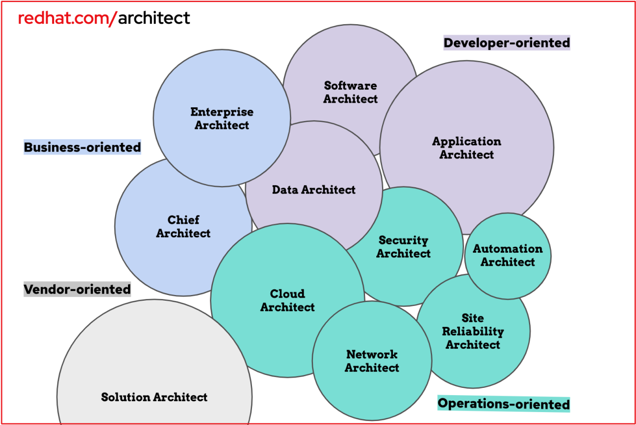
Engineering Levels - Architect
Enterprise
Affects all development of the company.
Works with high-level abstractions of the created systems.
Provides technical communications throughout the company.
Does not interact with the code.
Focuses on the business component.
Has a broad technological horizon.
Owns several domains.
Solutions
Participates in discussions of business.
Creates connections between several systems.
Provides communication between several teams.
Designs connections between systems.
Codes independently only solution prototypes.
Acts as a universal soldier of business and technology.
System
Affects one system and builds connections within it.
Focuses on the technical component of the development.
Helps the project manager to make management decisions.
Has a deep knowledge of the technologies.
Domain
Domain Architects are specialists with in-depth knowledge within a particular domain, a set of skills required for a ‘niche’ area of knowledge:Domain Architects use hands-on approaches to provide technical leadership within the project lifecycle. Usually, they are named in accordance to the technology they are qualified in, such us: ‘Software’, ‘Security’, ‘Front-end’, ‘Cloud’, ‘Infrastructure’, etc. They are responsible for design patterns, standards, and strategies within the domain.
Image ref

Slide 21
Engineering Levels - Others
Staff engineer
A staff engineer shows communication skills, self-direction and leadership qualities. They’re often assigned large projects and may lead a team of software engineers. They set expectations for each project and make sure everyone is doing their part. If needed, they can provide guidance and assistance to struggling team members to ensure that goals are met.Staff engineers can delegate to their team members. They know their strengths and limits and how best to use each team member’s unique experience and skills to deliver results. You may assign the development and rollout of an entire product to a staff engineer.
Principal engineer
Director of engineering
Engineering manager
VP of engineering
CTO (and others)
Link

Slide 22
Engineer vs Developer
Software Engineer
Broad Scope: Software Engineers typically apply engineering principles and systematic approaches to the development, maintenance, and evaluation of software. This can involve not only coding but also the preparation of requirements, system design, testing, and integration.
Problem-Solving Approach: They often tackle more abstract problems that require understanding the application of software within the larger system. This includes considering scalability, performance, cost, and other operational concerns.
Principles and Methods: The role might emphasize applying engineering principles across the software lifecycle, including software architecture, algorithms, data structures, and engineering concepts such as reliability and testing methodologies.
Collaboration and Communication: Software Engineers frequently work in larger teams and may need to interact closely with other engineers, stakeholders, and departments to ensure the software integrates well within broader systems.
Software Developer
Focused Scope: Software Developers are primarily focused on the development phase of the software lifecycle. They write, debug, and execute the source code of a software application.
Task-Oriented Approach: This role is often more directly involved in the hands-on creation of software, focusing on coding, troubleshooting, and immediate software features rather than the overarching system.
Creativity and Implementation: While they also apply programming principles, there might be a stronger emphasis on coding proficiency, creativity in solving programming tasks, and the ability to quickly learn new technologies or programming languages.
Autonomy and Responsibility: Software Developers might work more independently or in smaller teams, taking responsibility for specific components or projects within a larger software application.

Slide 23
На практиці - не все так просто. Це контекстний термін, залежить від компанії, HR термінології, і безпосередньо обов'язків.
Корисні посилання:
https://www.hillelwayne.com/post/are-we-really-engineers/
https://www.youtube.com/watch?v=RhdlBHHimeM
Intro
Where did it start
Academic software engineering
Software development vs Engineering
Rational design process (15m)
What’s real engineering (2m)
Structural engineering analogy (1m)
what are customer are paying for (1m)

Slide 24
Інженерний підхід
This definition of engineering method is consistent with the etymology of the word engineer, its formal definition in the dictionary, and common usage. According to one of England's most noted nineteenth-century engineers, Sir William Fairbairn, the term engineer comes from an old French word s'ingenieur meaning "anyone who sets his mental powers in action to discover or devise some means of succeeding in a difficult task." Contemporary dictionaries concur by authorizing the verb to engineer as "to contrive or plan usually with more or less subtle skill or craft" and by giving examples such as "to engineer a daring jailbreak." The word engineer is used daily in a similar fashion on radio, television, and in the newspaper.
The engineer's word best, usually called the optimum, refers to the most desirable tradeoff of the design variables in a multi-variant space in which each criterion has been given its relative importance. This procedure differs from the ideal or best of Plato that is almost universally used in the Western tradition outside of engineering.

Slide 25
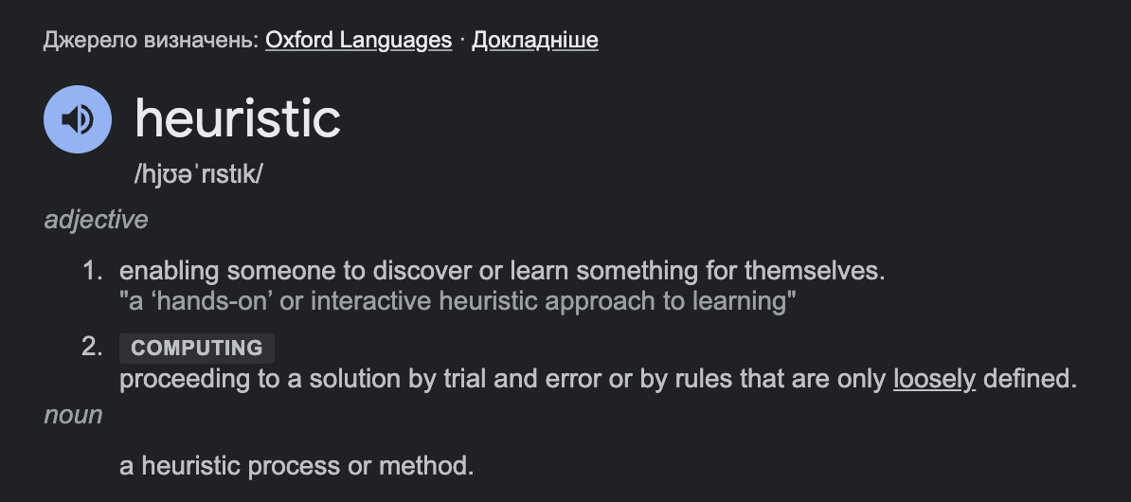
The engineering method is "the use of heuristics to cause the best change in a poorly understood situation within the available resources" (Koen 2003, p. 28). (source)
A heuristic is a mental shortcut commonly used to simplify problems and avoid cognitive overload. Heuristics are part of how the human brain evolved and is wired, allowing individuals to quickly reach reasonable conclusions or solutions to complex problems. These solutions may not be optimal ones but are often sufficient given limited timeframes and calculative capacity. (heuristics details)
Trial and Error
Trial and error is another type of heuristic in which people use a number of different strategies to solve something until they find what works. Examples of this type of heuristic are evident in everyday life.⁷
Mohr H, Zwosta K, Markovic D, Bitzer S, Wolfensteller U, Ruge H. Deterministic response strategies in a trial-and-error learning task. Inman C, ed. PLoS Comput Biol. 2018;14(11):e1006621. doi:10.1371/journal.pcbi.1006621
People use trial and error when they're playing video games, finding the fastest driving route to work, and learning to ride a bike (or learning any new skill).

Slide 26
Що таке якість?
Fitness for use/purpose: The component is said to possess good quality if it works well in the equipment for which it is meant. In other words, the product should be suitable for the intended use/purpose. Thus it is defined as fitness for purpose. For example, a gear utilized in a sugarcane juice extracting machine might not possess a good quality surface finish, tolerance, and accuracy as compared with the gear utilized in the top stock of a lathe. But still, it may be considered of good quality if it works satisfactorily in the juice extracting machine. Therefore, quality is defined as “the fitness for use/purpose” at the foremost economical level.
Conformance to requirements: It is the ability of the material/component to perform satisfactorily in the application for which it is intended by the user. Quality of a product, thus, means conformance to customer’s requirements. This is a Manufacturing-based definition.
Grade: It is a distinguishing feature or grade of the product in appearance, performance, life, reliability, taste, and maintainability, etc. This is generally called quality characteristics.
Degree of Excellence: It is a measure of a degree of excellence at a suitable price and control of variability at a suitable cost. this is often a Value-based definition.
Degree of preference: It is the degree to which a particular product is preferred over competing products of similar grade, supported comparative test by customers, normally called as customer’s preference.
Measure of the fulfillment of promises: The Quality of a product may be a measure of the fulfillment of the guarantees made to the purchasers/users.
British Defence Industries Quality Assurance Panel : Quality is conformance to specifications.
Definition by ISO: The totality of features and characteristics of product or service that bear on its ability to satisfy stated or implied needs revolving around the customer.
Link

Slide 27
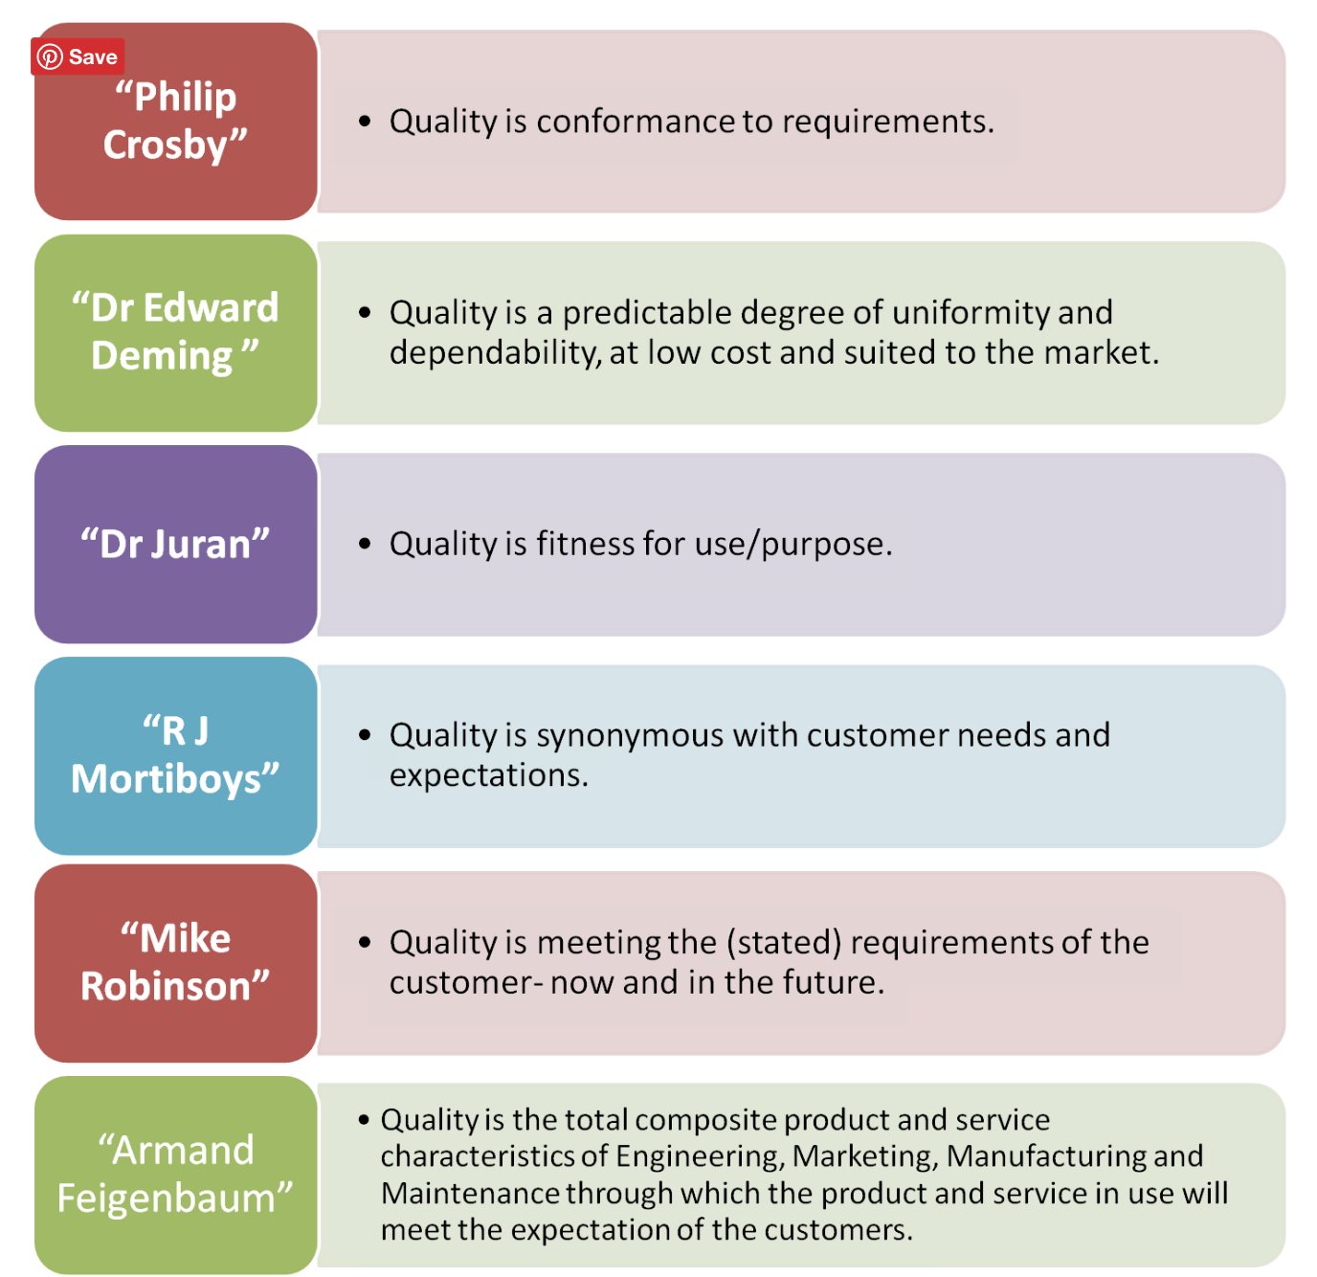
Тобто ми можемо чітко прослідкувати технічну, і не технічну складові якості.

Slide 28
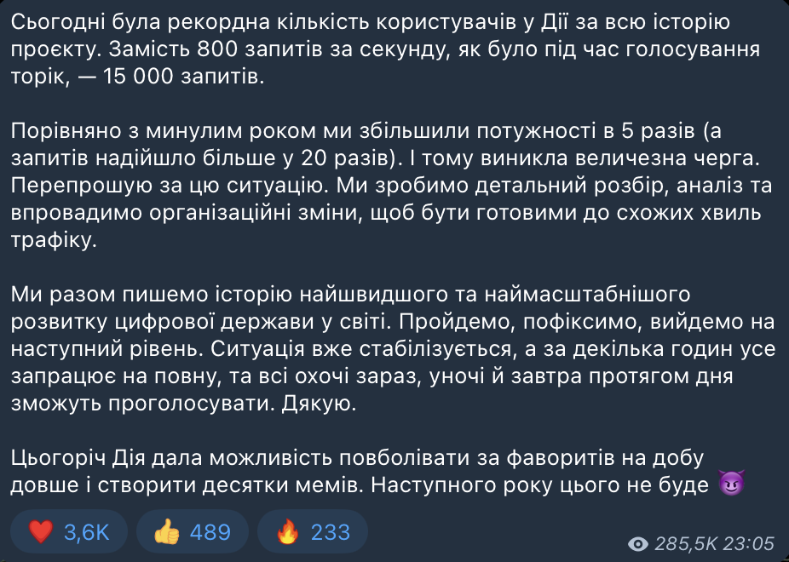
Приклад

Slide 29
Q: Як розробник може забезпечувати якість?

Slide 30
Перспектива розробника на “якість”
Як ми вже зазначали раніше - якість термін дуже широкий, тим не менш кожна ланка з процесу розробки може вносити свій вклад в створення якісного результату. Як розробники - ми можемо зосередитись на створенні найвищої якості з можливих в нашому ареалі - програмному коді.
Q: Що таке якісний код? Як код може бути якісним, або не якісним?

Slide 31
Лекція 2 - продовження

Slide 32
Code review.
Why
How
Pitfalls

Slide 33
Why
Позитивні ефекти в команді від Code Review:
знижує bus factor: більше людей у команді в курсі завдання, що виконується, у разі необхідності внесення змін до завдання як мінімум дві людини можуть це зробити. Завдання більше не зав'язане на одного розробника.
допомагає знайти і виявити баги та недоробки на найранішому етапі (з точки зору менеджменту): оскільки завдання відразу перевіряється як мінімум двома розробниками, це підвищує ймовірність знаходження втрачених кейсів, які без коду ревью могли б потрапити на бій.
підвищується читаність та якість коду і як наслідок – його підтримка в майбутньому: код зрозумілий не тільки одній людині, а декільком учасникам команди, це спрощує та прискорює розробку в майбутньому.
knowledge sharing: різні реалізації та підходи до вирішення завдань можуть запозичуватися учасниками команди один у одного під час код ревью
розвиток та підтримка здорової культури в команді: учасники команди навчаються один у одного і вчаться давати якісний зворотний зв'язок, підвищується взаємодія всередині команди. Мінуси: при розробці завдання на реалізацію витрачається трохи більше часу в завданні задіяні як мінімум два розробники (той, хто робив завдання і той, хто її рев'ювіл)
Мінуси
Вартість (в усіх сенсах - час, люди, увага)

Slide 34
How 1 - communication & process
Everyone
Be kind.
Accept that many programming decisions are opinions. Discuss tradeoffs, which you prefer, and reach a resolution quickly.
Ask questions; don’t make demands. (“What do you think about naming this :user_id?”)
Ask for clarification. (“I didn’t understand. Can you clarify?”)
Avoid selective ownership of code. (“mine”, “not mine”, “yours”)
Avoid using terms that could be seen as referring to personal traits. (“dumb”, “stupid”). Assume everyone is intelligent and well-meaning.
Be explicit. Remember people don’t always understand your intentions online.
Be humble. (“I’m not sure - let’s look it up.”)
Don’t use hyperbole. (“always”, “never”, “endlessly”, “nothing”)
Be careful about the use of sarcasm. Everything we do is public; what seems like good-natured ribbing to you and a long-time colleague might come off as mean and unwelcoming to a person new to the project.
Consider one-on-one chats or video calls if there are too many “I didn’t understand” or “Alternative solution:” comments. Post a follow-up comment summarizing one-on-one discussion.
If you ask a question to a specific person, always start the comment by mentioning them; this ensures they see it if their notification level is set to “mentioned” and other people understand they don’t have to respond.

Slide 35
Submitter
Having your merge request reviewed
Keep in mind that code review is a process that can take multiple iterations, and reviewers may spot things later that they may not have seen the first time.
The first reviewer of your code is you. Before you perform that first push of your shiny new branch, read through the entire diff. Does it make sense? Did you include something unrelated to the overall purpose of the changes? Did you forget to remove any debugging code?
Write a detailed description as outlined in the merge request guidelines. Some reviewers may not be familiar with the product feature or area of the codebase. Thorough descriptions help all reviewers understand your request and test effectively.
If you know your change depends on another being merged first, note it in the description and set a merge request dependency.
Be grateful for the reviewer’s suggestions. (“Good call. I’ll make that change.”)
Don’t take it personally. The review is of the code, not of you.
Explain why the code exists. (“It’s like that because of these reasons. Would it be more clear if I rename this class/file/method/variable?”)
Extract unrelated changes and refactorings into future merge requests/issues.
Seek to understand the reviewer’s perspective.
Try to respond to every comment.
The merge request author resolves only the threads they have fully addressed. If there’s an open reply, an open thread, a suggestion, a question, or anything else, the thread should be left to be resolved by the reviewer.
It should not be assumed that all feedback requires their recommended changes to be incorporated into the MR before it is merged. It is a judgment call by the MR author and the reviewer as to if this is required, or if a follow-up issue should be created to address the feedback in the future after the MR in question is merged.
Push commits based on earlier rounds of feedback as isolated commits to the branch. Do not squash until the branch is ready to merge. Reviewers should be able to read individual updates based on their earlier feedback.
Request a new review from the reviewer once you are ready for another round of review. If you do not have the ability to request a review, @ mention the reviewer instead.

Slide 36
Reviewer
Reviewing a merge request
Understand why the change is necessary (fixes a bug, improves the user experience, refactors the existing code). Then:
Try to be thorough in your reviews to reduce the number of iterations.
Communicate which ideas you feel strongly about and those you don’t.
Identify ways to simplify the code while still solving the problem.
Offer alternative implementations, but assume the author already considered them. (“What do you think about using a custom validator here?”)
Seek to understand the author’s perspective.
Check out the branch, and test the changes locally. You can decide how much manual testing you want to perform. Your testing might result in opportunities to add automated tests.
If you don’t understand a piece of code, say so. There’s a good chance someone else would be confused by it as well.
Ensure the author is clear on what is required from them to address/resolve the suggestion.
Consider using the Conventional Comment format to convey your intent.
For non-mandatory suggestions, decorate with (non-blocking) so the author knows they can optionally resolve within the merge request or follow-up at a later stage.
There’s a Chrome/Firefox add-on which you can use to apply Conventional Comment prefixes.
Ensure there are no open dependencies. Check linked issues for blockers. Clarify with the authors if necessary. If blocked by one or more open MRs, set an MR dependency.
After a round of line notes, it can be helpful to post a summary note such as “Looks good to me”, or “Just a couple things to address.”
Let the author know if changes are required following your review.
Source

Slide 37
How 2 - what to look for
https://google.github.io/eng-practices/review/reviewer/looking-for.html

Slide 38
Pitfalls
Not to review
startups, hotfixes (for yesterday)
Review too much
Time
Participants
Code (size of PR)
Review too hard
процес має відповідати ситуації і цілям команди
приклад: hotfix в прод
приклад: інтенсивний розбір підходу в заплатку до легасі коду
Review not hard enough :)
при green-field розробці
при важливих (або критичних) елементах функціональності

Slide 39
Summary
А можна простими словами?
Рев’ювайте завжди, навіть для самого себе (в деяких випадках це взагалі вимагається перед сабмітом для CR). Якщо ви рев’юваете чийсь код - подумайте як би ви зробили, комунікуйте - дзвоніть, питайте, співпрацюйте. Обговорюйте ідеї а не людей (місце для кулсторі).
Тим не менш - не захоплюйтесь і не поспішайте змінювати всесвіт, від якоїсь хорошої ідеї яка вам прийшла в голову.
Призначення коду - це вирішувати задачі, а не бути вашою “Mona Lisa”

Slide 40
Design Principles. Clean & dirty code.

Slide 41
SOLID Principles
DRY (Don’t repeat yourself) Principle
KISS (Keep it simple, stupid) Principle - принцип “Лезо Оккама”
YAGNI (You ain’t gonna need it) Principle
Encapsulation Principle
Principle of Least Astonishment (PoLA)
Composition Over Inheritance
OOP principles
Principle of Least Knowledge (Law of Demeter)
Tell, Don't Ask - TDA principle

Slide 42
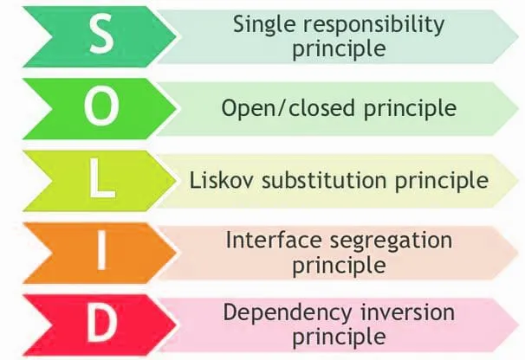
SOLID

Slide 43
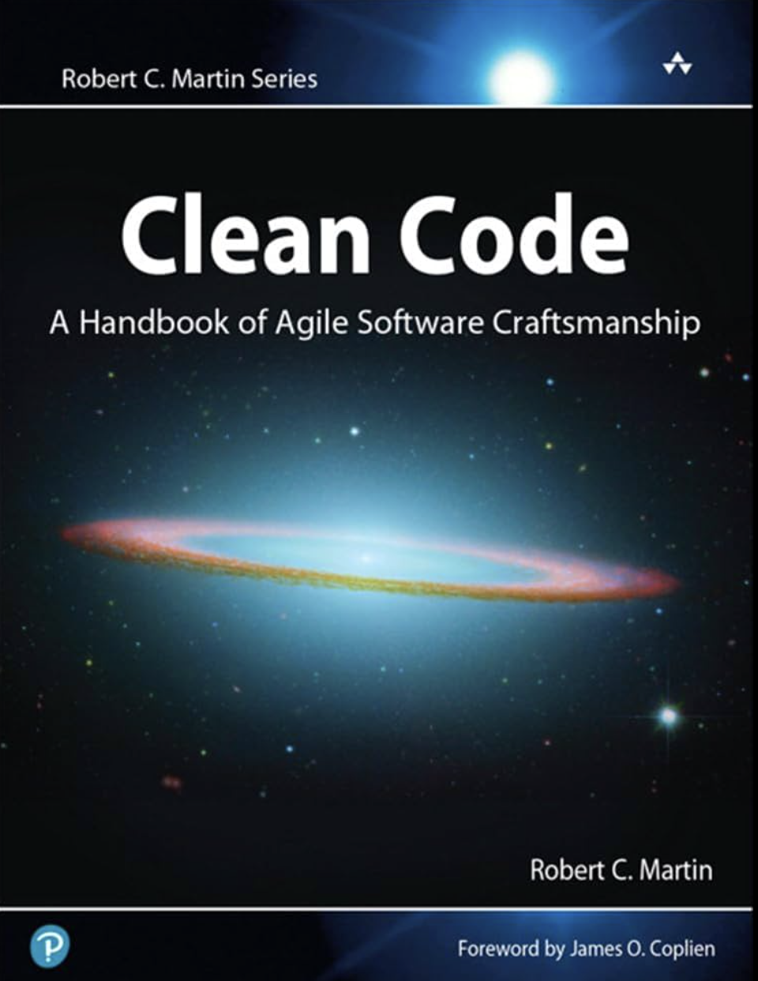
The SOLID design principles are a subcategory of many principles introduced by the American computer scientist and instructor, Robert C. Martin (A.K.A Uncle Bob) in a 2000 paper.

Slide 44
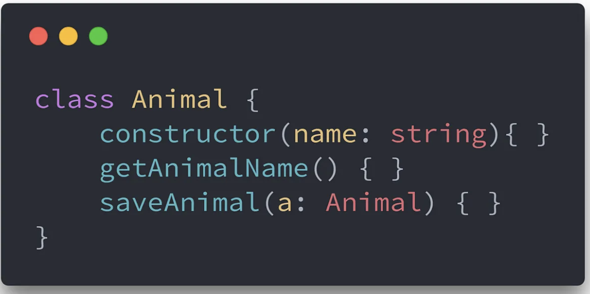
S: Single Responsibility Principle

Slide 45
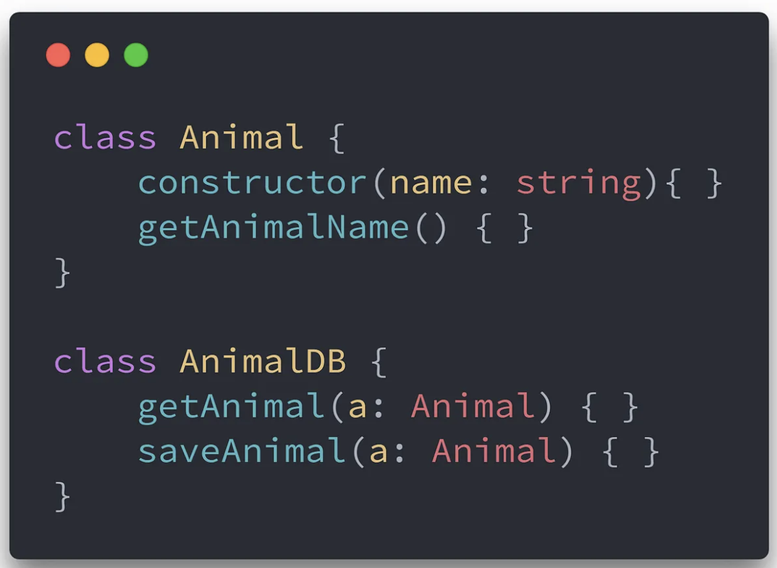

Slide 46
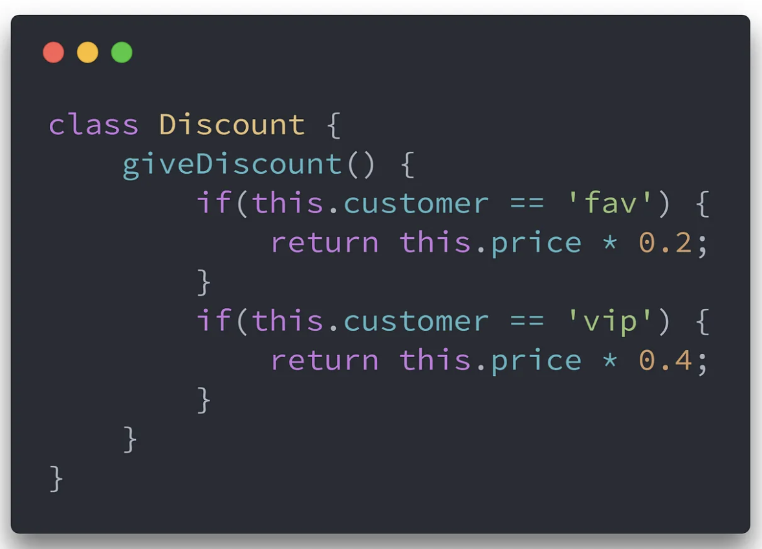
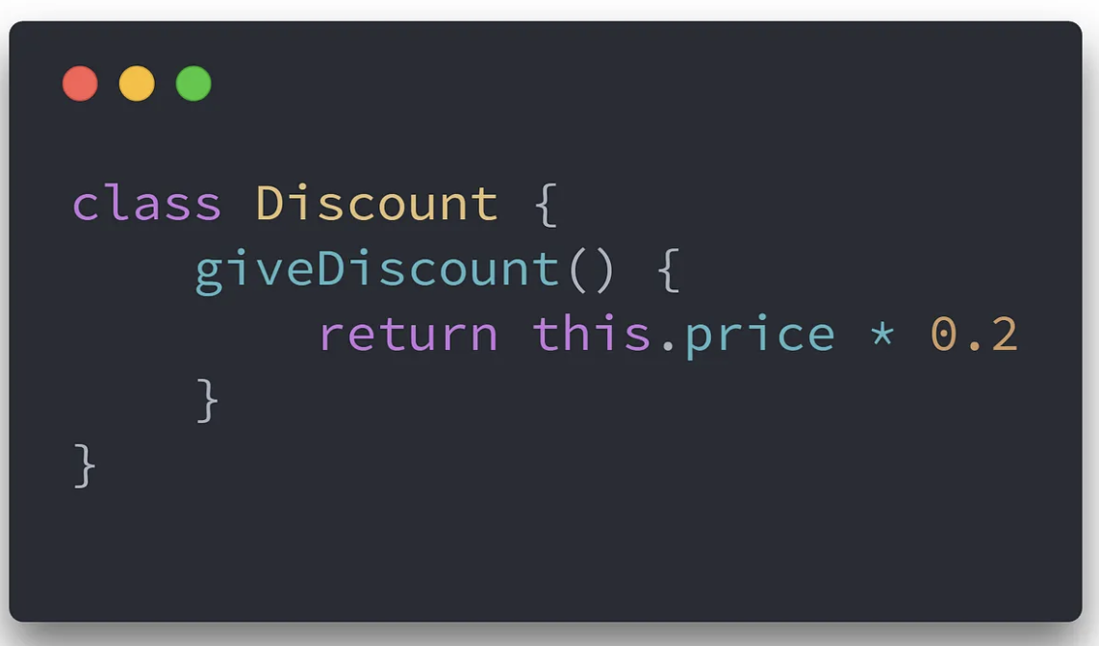
O: Open-Closed Principle
Open for extension, closed for modification

Slide 47
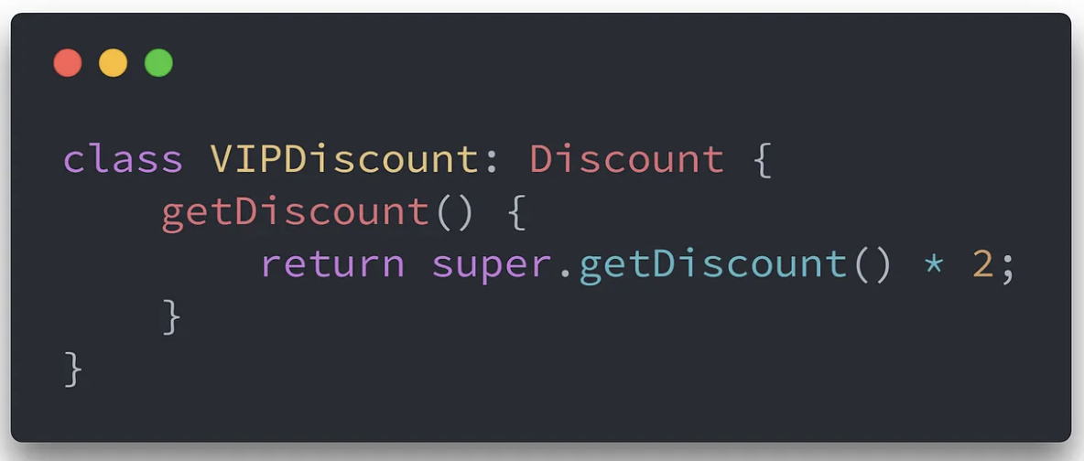

Slide 48
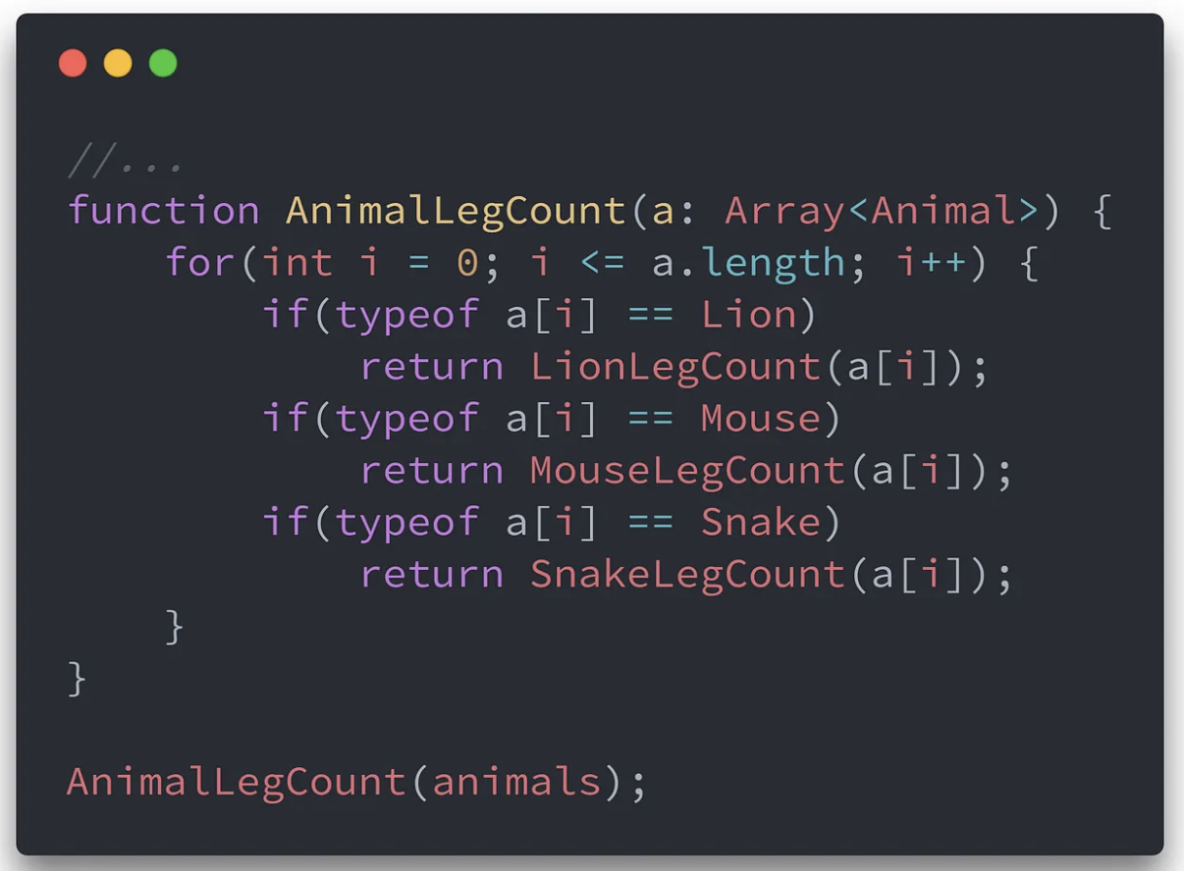
L: Liskov Substitution Principle
Необхідно, щоб підкласи могли бути заміною для своїх суперкласів.

Slide 49
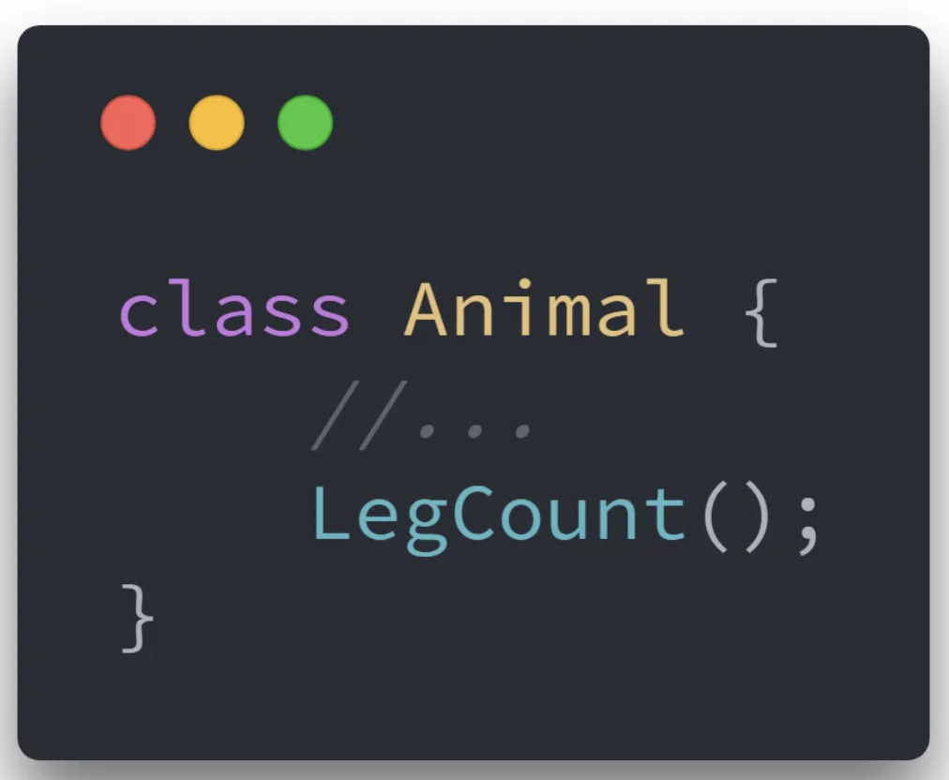
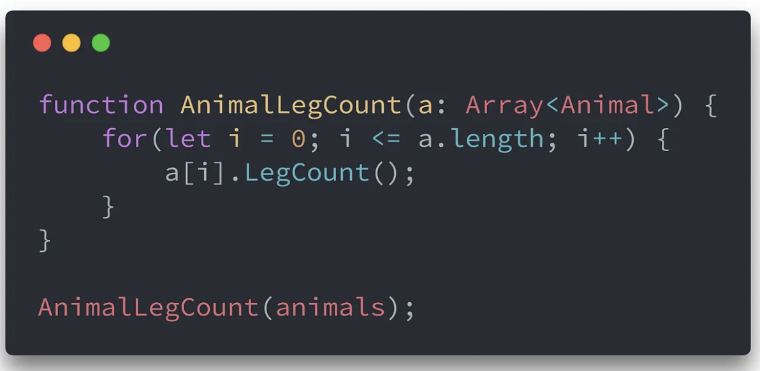
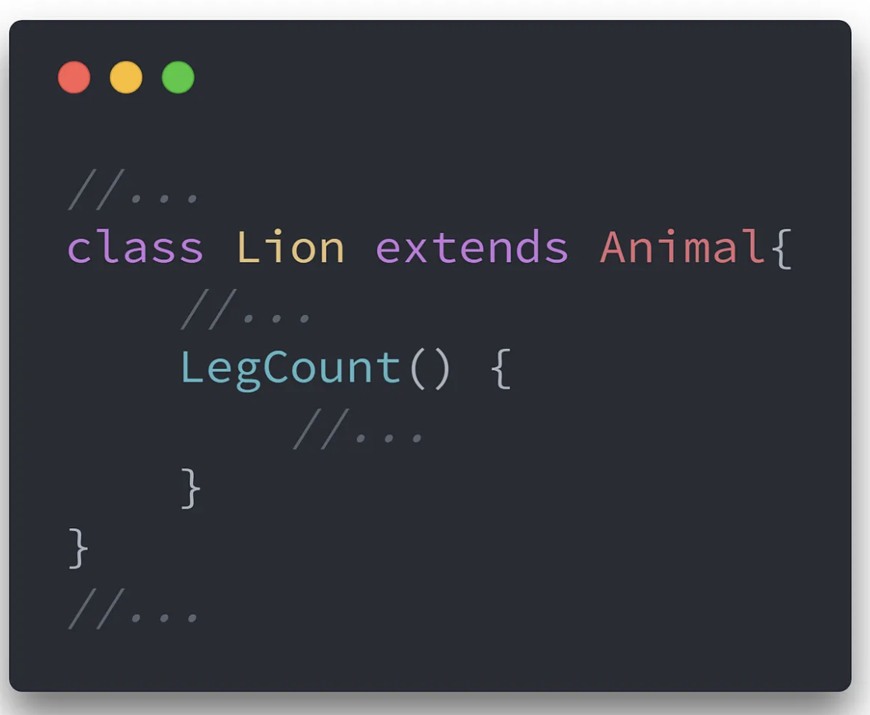

Slide 50
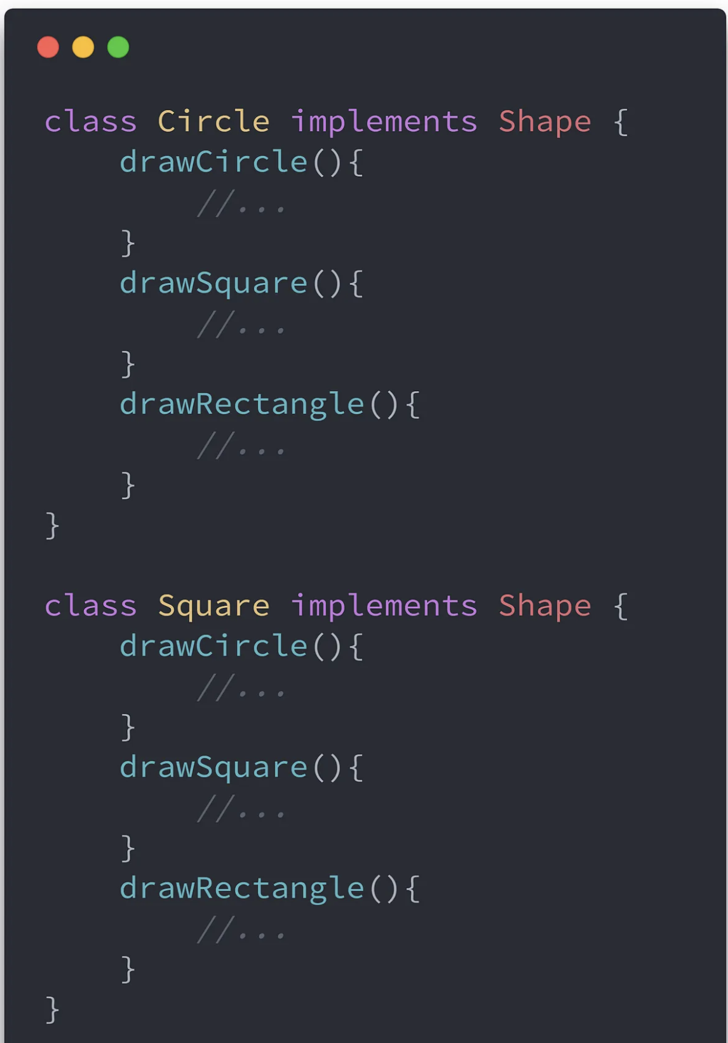
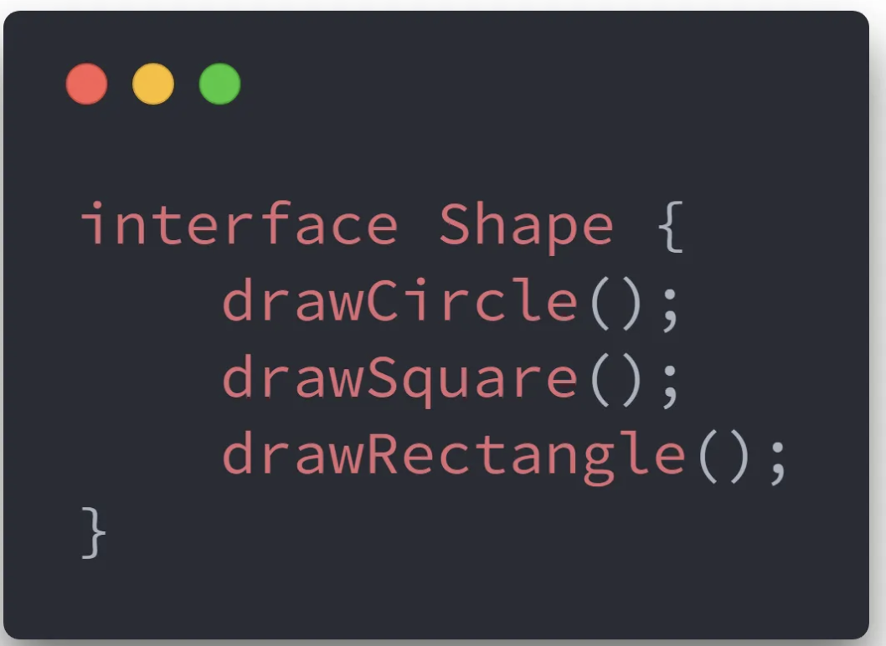
I: Interface Segregation Principle
Створюйте вузькоспеціалізовані інтерфейси, призначені для конкретного клієнта. Клієнти не повинні залежати від інтерфейсів, які вони не використовують.

Slide 51
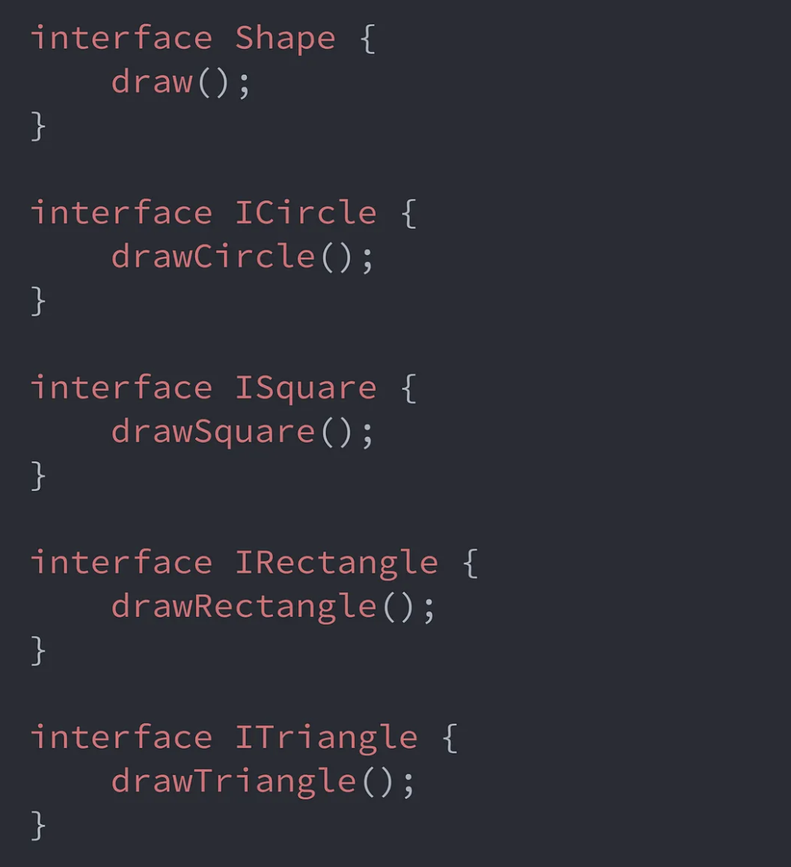
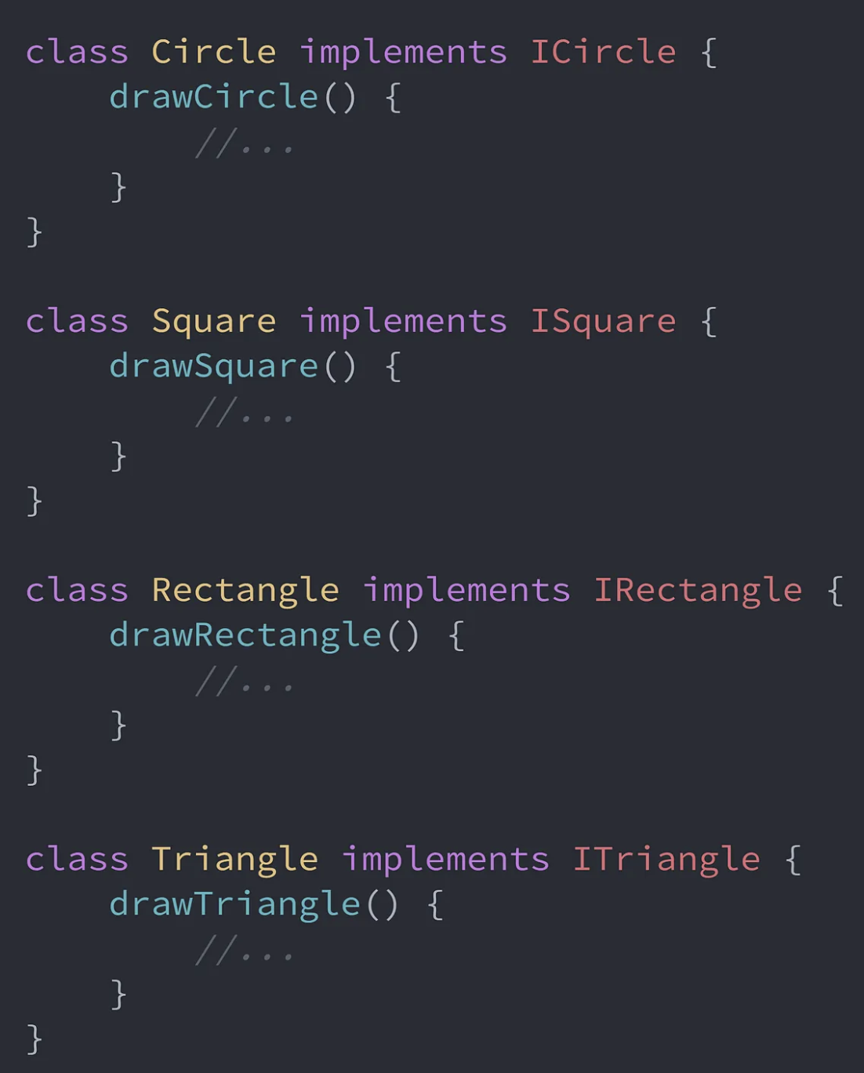

Slide 52
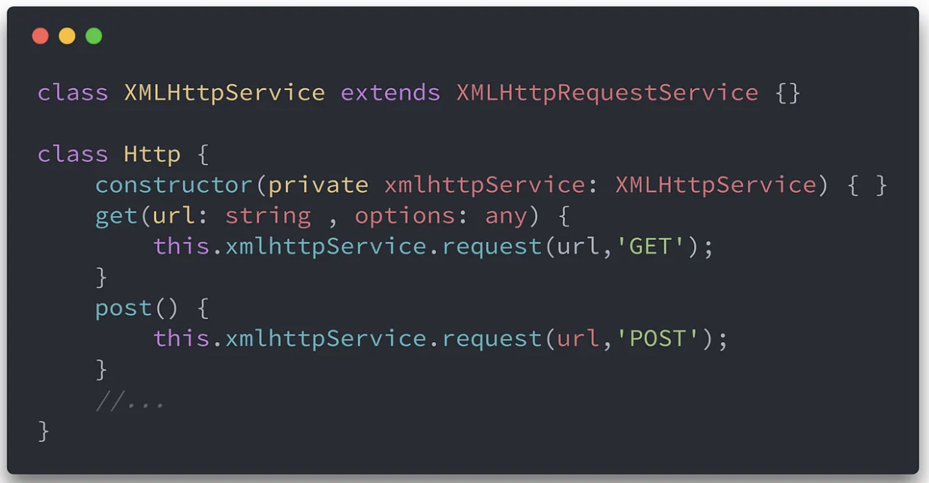
D: Dependency Inversion Principle
Об'єктом залежності має бути абстракція, а не щось конкретне.

Slide 53
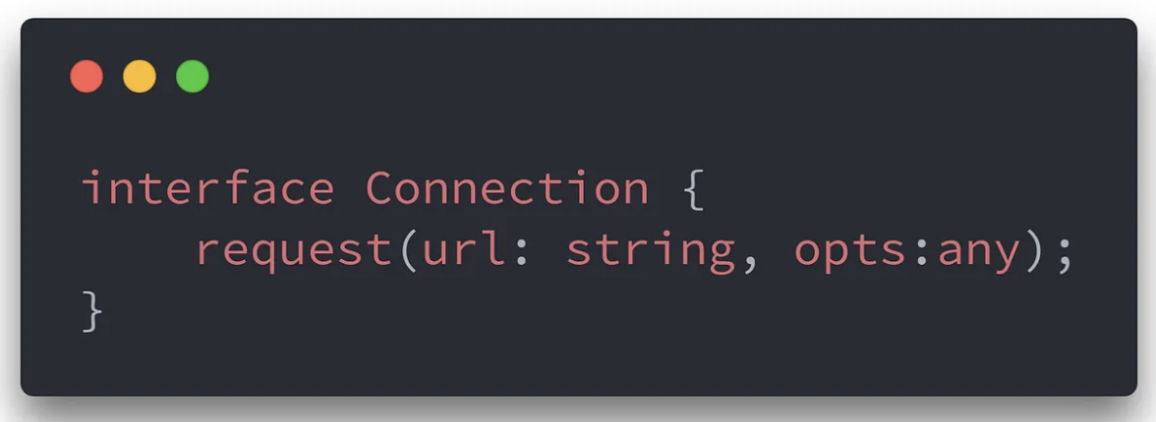
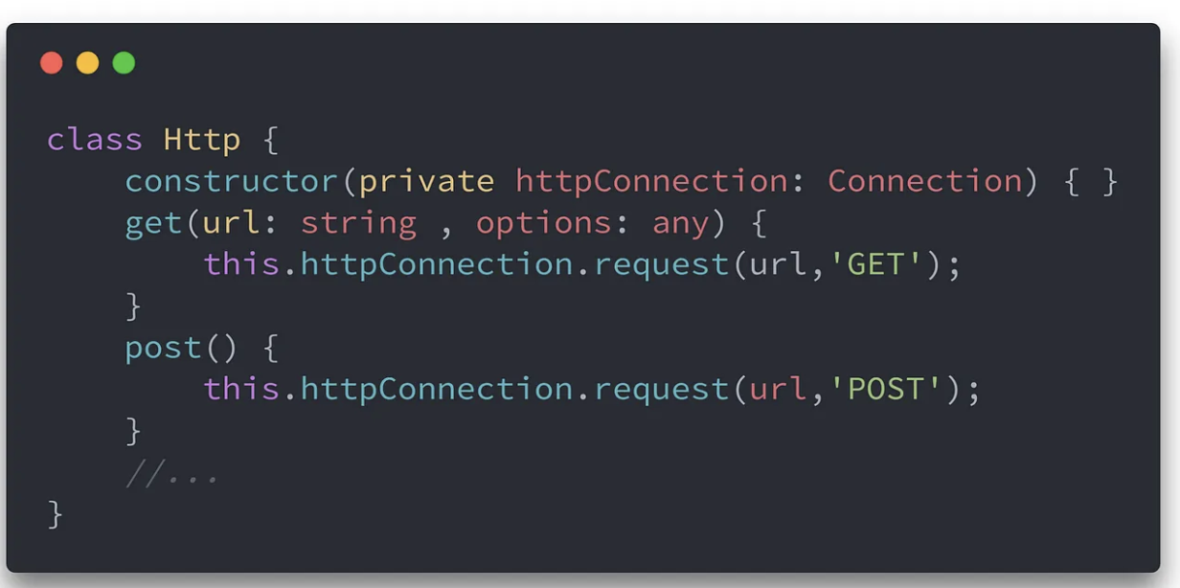
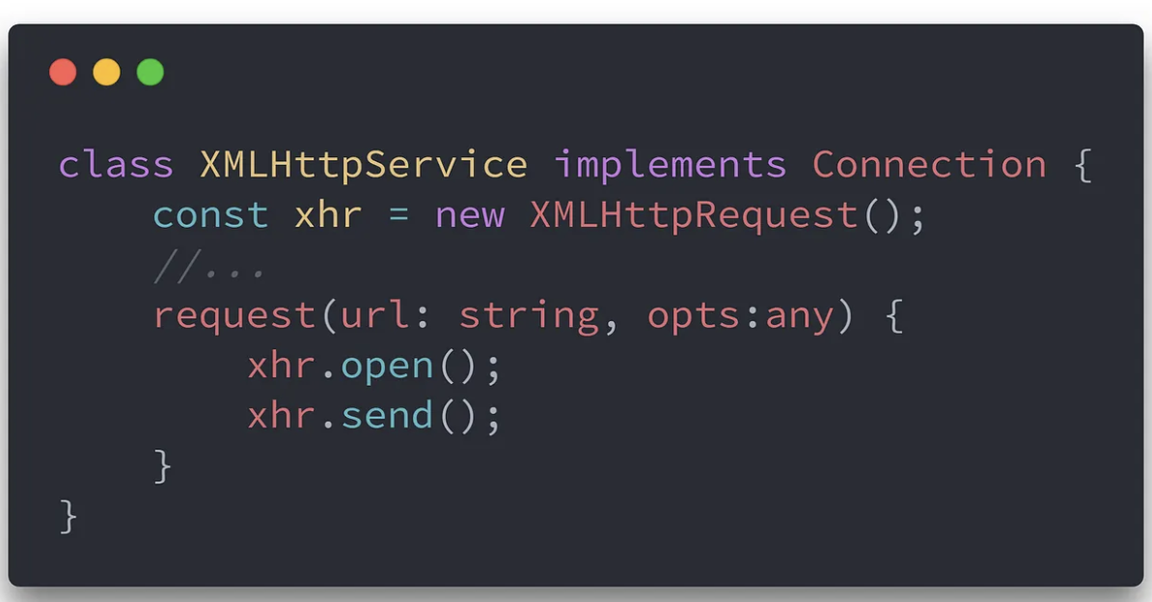
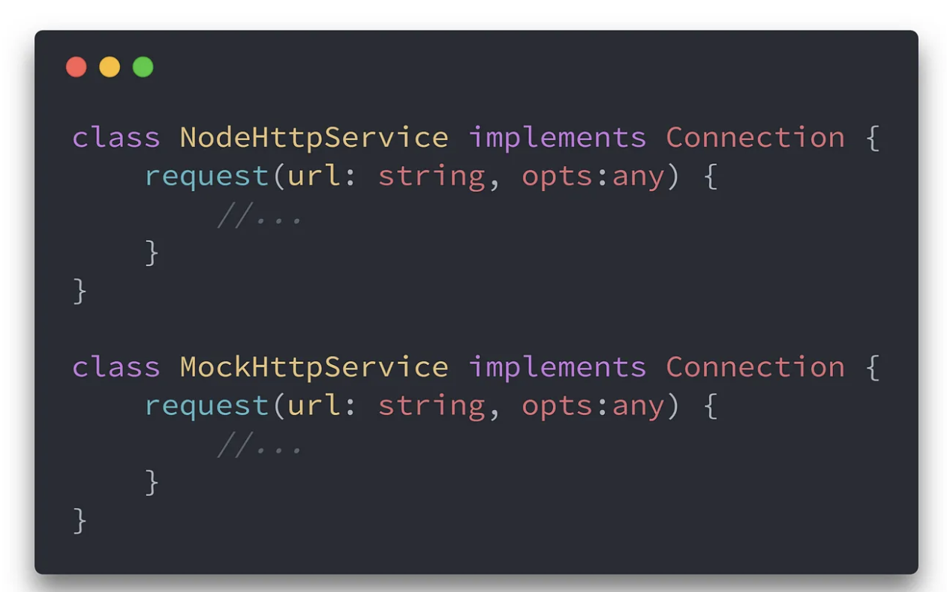

Slide 54
DRY
The DRY principle, which stands for "Don't Repeat Yourself," is a fundamental concept in software engineering aimed at reducing repetition of software patterns, replacing it with abstractions or using data normalization to avoid redundancy. The principle was formulated by Andy Hunt and Dave Thomas in their book "The Pragmatic Programmer."

Slide 55
KISS - нехай буде просто, дурню
Акронім був придуманий Келлі Джонсоном, провідним інженером Lockheed Skunk Works (розробники літаків-шпигунів Lockheed U-2, SR-71 Blackbird тощо). Цей принцип найкраще ілюструється історією, в якій Джонсон передав інженерам-конструкторам кілька інструментів і сказав, що літак, який вони проектують, повинен вміти полагодити в бойових умовах будь-який механік саме з цим набором інструментів. Таким чином слово «дурний» в даному контексті означає різницю між поломкою і складним процесом роботи для її усунення. Акронім використовується багатьма в ВПС США та в області розробки програмного забезпечення^{[2]}.
Ерік Реймонд у своїй книзі The Art of Unix Programming^{[3]} резюмує філософію Unix як широко використовуваний принцип KISS.

Slide 56
YAGNI
You Aren't Going to Need It — «Вам це не знадобиться», formulated by Ron Jeffries, one of the original proponents of Extreme Programming (XP), formulated this principle.
Often you will be building some class and you’ll hear yourself saying “We’re going to need…”.
Resist that impulse, every time. Always implement things when you actually need them, never when you just foresee that you need them. Here’s why:
Your thoughts have gone off track. You’re thinking about what the class might be, rather than what it must be. You were on a mission when you started building that class. Keep on that mission rather than let yourself be distracted for even a moment.
Your time is precious. Hone your sense of progress to focus on the real task, not just on banging out code.
You might not need it after all. If that happens, the time you spend implementing the method will be wasted; the time everyone else spends reading it will be wasted; the space it takes up will be wasted.
You find that you need a getter for some instance variable. Fine, write it. Don’t write the setter because “we’re going to need it”. Don’t write getters for other instance variables because “we’re going to need them”.
The best way to implement code quickly is to implement less of it. The best way to have fewer bugs is to implement less code.
You’re not gonna need it!
Does refactoring Violate YAGNI?

Slide 57
Encapsulation Principle
Інкапсуляція — це основна концепція в об’єктно-орієнтованому програмуванні, яка сприяє об’єднанню даних (атрибутів) і методів (функцій), які працюють з даними в рамках одного блоку, як правило, класу. Цей принцип передбачає приховування внутрішньої роботи класу та показ лише необхідного через чітко визначений інтерфейс. Таким чином розробники можуть запобігти ненавмисному доступу або модифікації внутрішніх даних, зменшити зв’язок між компонентами та спростити обслуговування та модифікацію коду. Цей принцип не обмежується об'єктно-орієнтованим програмуванням, його також можна застосувати до структур даних, форматів файлів або мережевого трафіку.

Slide 58
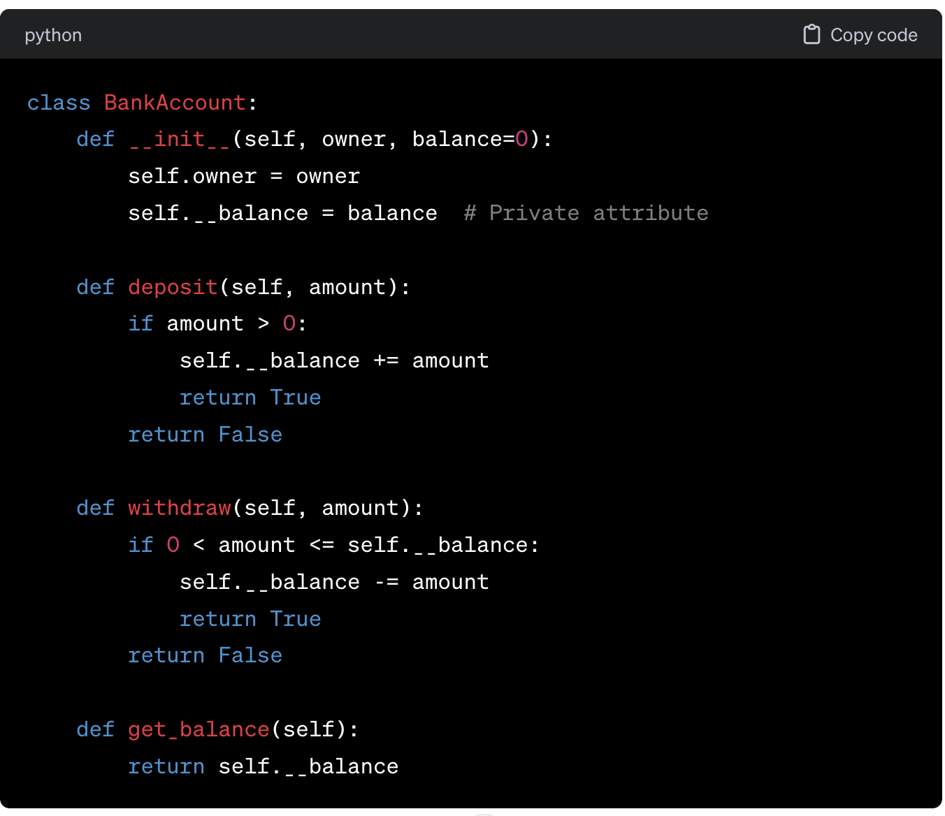

Slide 59
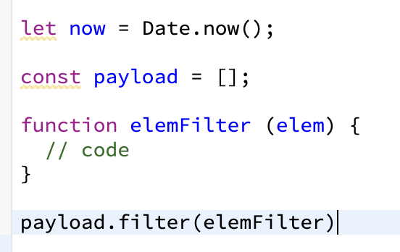
Principle of Least Astonishment (PoLA)
PoLA — це інструкція з проектування, яка заохочує розробників створювати компоненти програмного забезпечення, які ведуть себе передбачувано та інтуїтивно, зводячи до мінімуму сюрпризи для користувачів або інших розробників, які взаємодіють із компонентом.
Цей принцип стосується інтерфейсів користувача, API та коду. Дотримуючись PoLA, розробники створюють програмне забезпечення, яке простіше у використанні, розумінні та обслуговуванні, зрештою зменшуючи ймовірність помилок і непорозумінь.

Slide 60
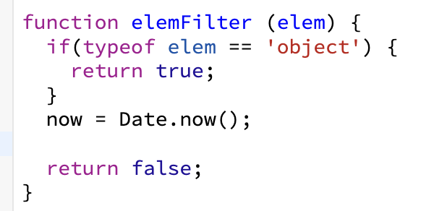

Slide 61
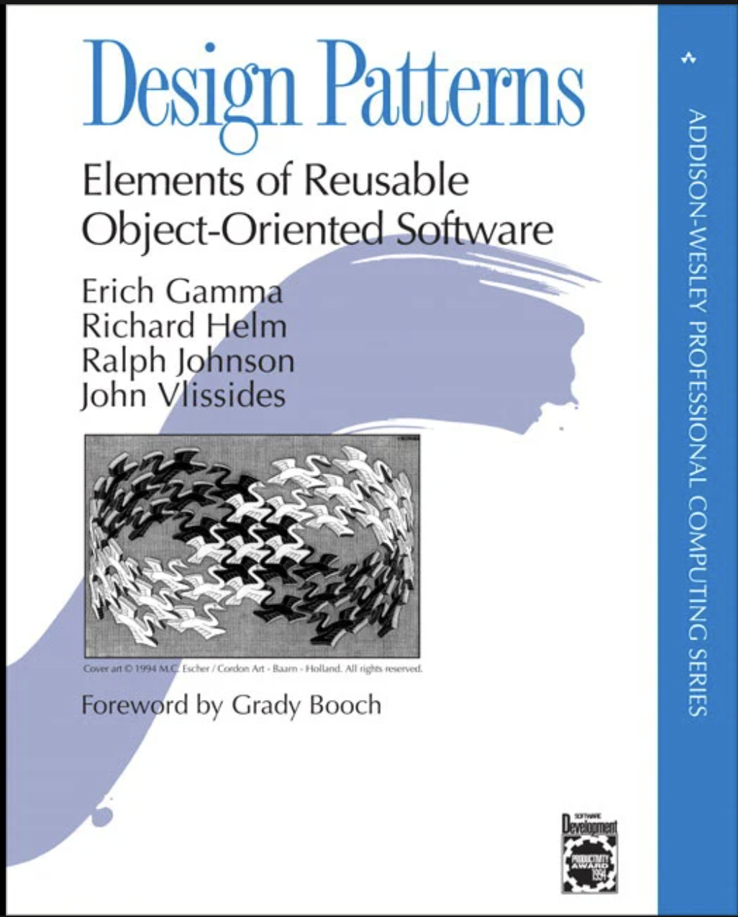
Composition Over Inheritance
Inheritance: A mechanism where a new class (derived class) is created from an existing class (base class), inheriting its properties and behaviors. While inheritance is useful for modeling is-a relationships and providing polymorphism, it can lead to rigid class hierarchies and difficulty in modifying behavior at runtime.
Composition: Involves building classes that contain instances of other classes to achieve complex functionalities. This approach models has-a relationships and promotes greater flexibility by allowing behavior to be changed at runtime by composing objects differently.
Composition Over Inheritance:
Promotes loose coupling.
Enhances flexibility and reusability.
Allows dynamic behavior change at runtime.
The concept gained significant traction and formal recognition within the software development community through the work of the "Gang of Four" (GoF), consisting of Erich Gamma, Richard Helm, Ralph Johnson, and John Vlissides, in their seminal book "Design Patterns: Elements of Reusable Object-Oriented Software," published in 1994.

Slide 62
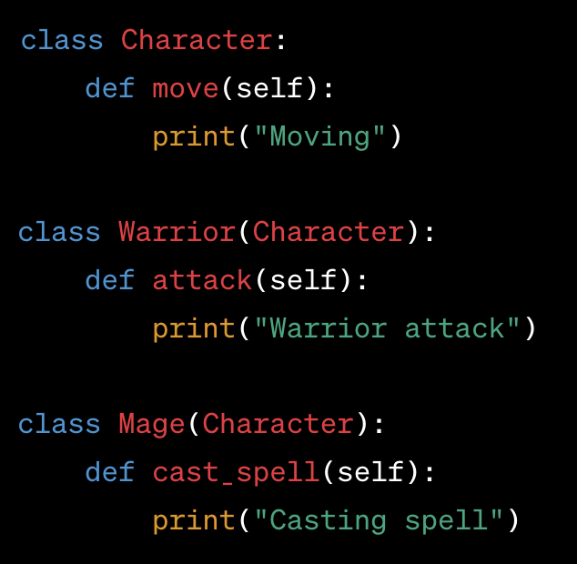
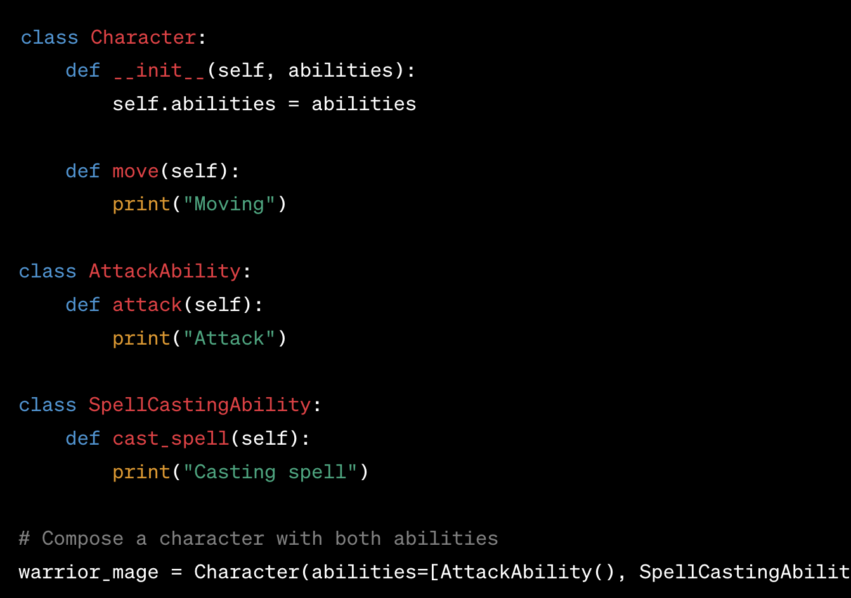

Slide 63
Q: Name OOP principles

Slide 64
OOP principles
Inheritance vs polymorphism:
inheritance is about copying behaviors and attributes
inheritance might be not the best choice, especially if you need has-a instead of is-a relation
polymorphism is about changing behaviors in subclasses
you should try to reflect real-world when modeling classes, focusing on their behavior
wrap meaningful information into well-named Value Objects

Slide 65
Encapsulation vs abstraction
Both are hiding internal of object
encapsulation focuses more on how the object is working
hiding private fields behind simple setters and getters does not protect their integrity
abstraction focuses on what the object can do
abstraction can be perceived as a perspective of the user that is going to interact with the object
abstraction is often achieved by interfaces, as those allow to focus on behaviors

Slide 66
Principle of Least Knowledge (Law of Demeter)
This principle advocates that a given object should only talk to its immediate "friends" and not to strangers or the friends of friends. Essentially, it promotes shallow rather than deep interaction between objects.
Key Points of the Law of Demeter:
An object should only call methods on:
Itself
Objects passed in as parameters
Any object it creates/instantiates
Its direct component objects
Avoid calling methods on objects returned by another method.
The Benefits of Following LoD:
Reduced Dependencies: By limiting the interactions between objects, changes in one part of a system have less impact on others, making the system more maintainable.
Increased Modularity: Systems are easier to understand, modify, and extend because their components are more decoupled.
Easier Testing: Components with fewer dependencies are simpler to test in isolation.

Slide 67
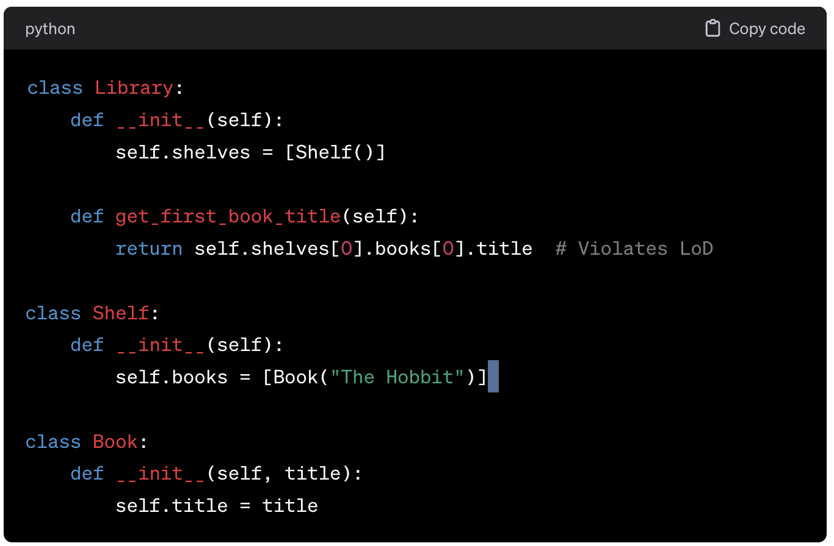
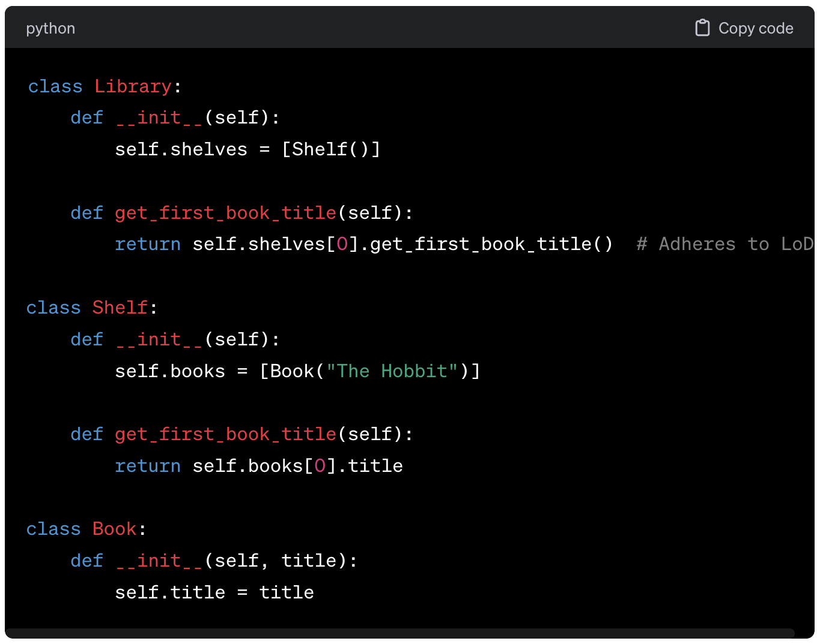

Slide 69
The Law of Demeter was introduced by researchers from Northeastern University in the late 1980s. It was named after the Demeter Project, a software development project at the university, which aimed to produce highly modular software. The principle itself, also known as the principle of least knowledge, was not about the Greek goddess Demeter but rather named after the project.
The principle was formulated by Ian Holland, a member of the project team, and further refined and popularized by Karl Lieberherr, another key figure in the Demeter Project. The project focused on adaptive programming and aspect-oriented programming, with the Law of Demeter being a significant contribution towards promoting loose coupling and high cohesion in software design. The idea was to ensure that objects have limited knowledge and interactions with other objects to make the software more maintainable, modular, and adaptable to changes.
Refs: - https://testing.googleblog.com/2008/07/breaking-law-of-demeter-is-like-looking.html

Slide 70
Tell, Don't Ask - TDA principle
Consider an example where you have an object representing a person, and you want to make the person walk. Instead of checking the state of the person (like if the person is able) and then making a decision outside the person object to make them walk, you simply tell the person object to walk. The person object itself knows whether it can walk and will handle the action appropriately.
Encapsulation: Keeps the internal state and the behavior of an object hidden from the outside. The object itself manages its state and the operations that can be performed on that state, which leads to better encapsulation.
Decoupling: Reduces dependencies between different parts of the code, making the system easier to maintain and modify.
Simplicity: Simplifies the interaction between objects. You don't need to understand the object's state to interact with it, just what operations it can perform.
Flexibility: Makes it easier to change the object's behavior or state management without affecting the code that interacts with the object.
Fowler

Slide 73
Summary - Clean code
https://gist.github.com/wojteklu/73c6914cc446146b8b533c0988cf8d29

Slide 74
Code metrics. Code health

Slide 75
Code metrics. Code health
Complexity Metrics: Measure how complex the code is. Examples include Cyclomatic Complexity (the number of linearly independent paths through a program's source code) and Cognitive Complexity (how difficult the code is for a human to understand).
Code Coverage: Measures the percentage of code that is executed during automated tests. High coverage indicates that a large portion of the codebase is tested, which can reduce the likelihood of undetected bugs.
Technical Debt: Quantifies the cost of further development that is increased due to choosing an easy (quick) solution now instead of using a better approach that would take longer. It often includes "code smells," duplication, and violations of coding standards.
Code Churn: Measures the frequency with which code is changed, added, or deleted. High churn rates can indicate instability or a high level of ongoing development activity.
Dependency Health: Assesses the state of external libraries or frameworks the project depends on, including their security vulnerabilities, license compliance, and up-to-dateness.
Documentation Coverage: Quantifies the extent to which the codebase is documented. Good documentation helps new developers understand the codebase more quickly and reduces the knowledge silo effect.
Static Analysis Warnings: These are issues identified by static analysis tools, including code style violations, potential bugs, security vulnerabilities, and performance issues. Fewer warnings generally indicate healthier code.
Build Time: Measures the time it takes to compile and link the code into an executable. Longer build times can reduce developer productivity.
Bugs and Issue Metrics: Includes the number of open bugs, the time it takes to resolve them, and the rate at which new bugs are reported. Lower values indicate better code health.
Pull Request Metrics: Measures related to the code review process, such as the average time to merge pull requests and the number of open pull requests. Efficient handling of pull requests can indicate a healthy development process.

Slide 76
Cyclomatic complexity or McGabe Complexity
The most popular way to measure code complexity is Cyclomatic complexity develop by Thomas J. McCabe, Sr. in 1976. In fact, it comes in-built in many code editors like VSCode, linters like jslinter, flake8 and IDEs like IntelliJ. Cyclomatic Complexity or McGabe complexity, named after its creator, is a measure of the linearly independent paths in a section/module. McGabe suggests the cyclomatic complexity be less than 10 for most cases, meaning a score above 10 is enough cause to refactor the code.

Slide 77
To calculate the cyclomatic complexity of a program, its best to draw the control-flow graph and use the formula:
The complexity M is then defined as M = E − N + 2P, where
E = the number of edges of the graph. N = the number of nodes of the graph. P = the number of connected components.

Slide 78
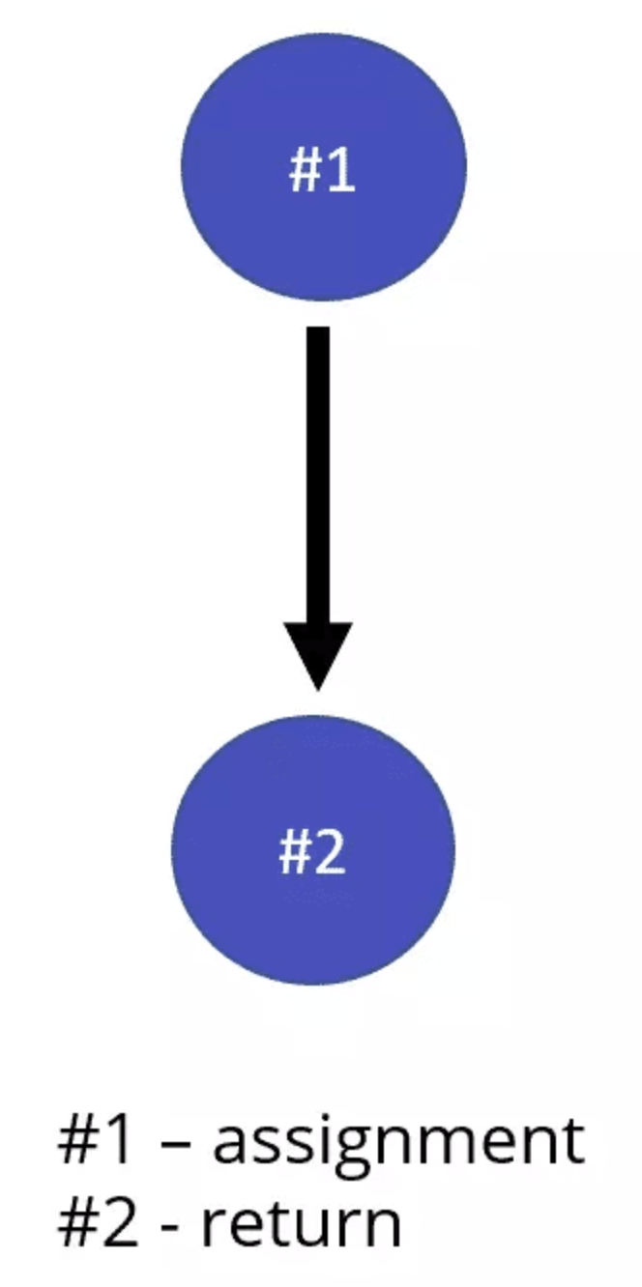
Example 1
public static string IntroducePerson(string name, int age) {
var response = $"Hi! My name is {name} and I'm {age} years old.";
return response;
}
M = 1 - 2 + 2

Slide 79
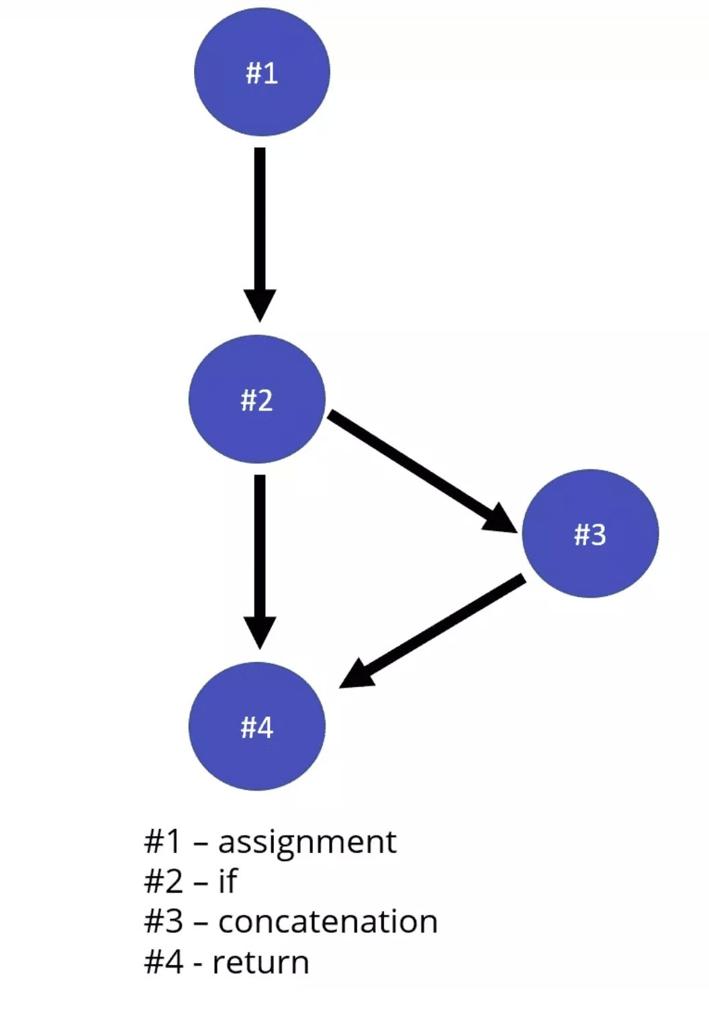
Example 2
public static string IntroducePerson(string name, int age) {
var response = $"Hi! My name is {name} and I'm {age} years old.";
if (age >= 18) response += " I'm an adult";
return response;
}

Slide 80
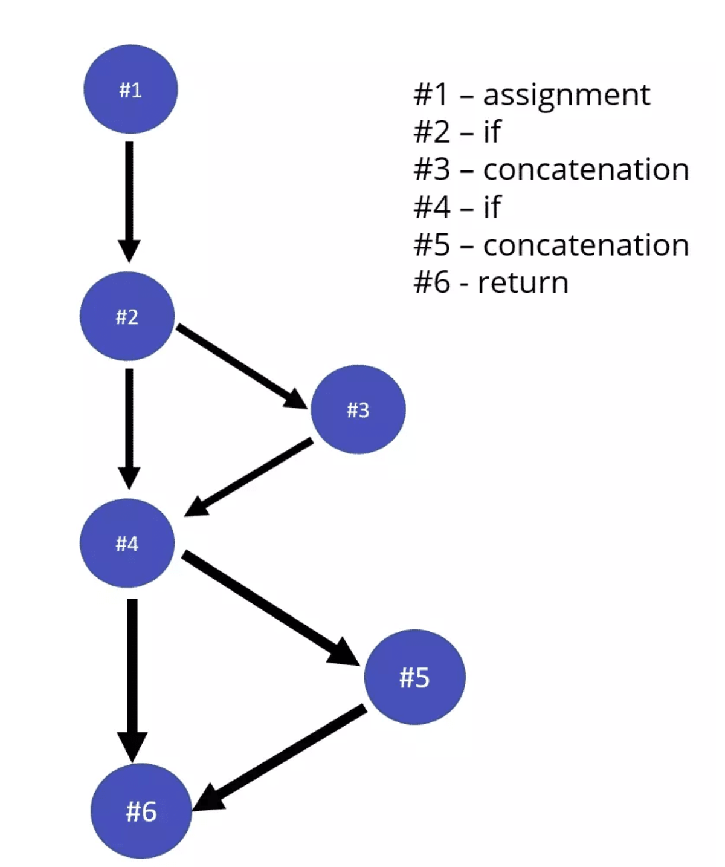
Example 3
public static string IntroducePerson(string name, int age) {
var response = $"Hi! My name is {name} and I'm {age} years old.";
if (age >= 18) response += " I'm an adult.";
if (name.Length > 7) response += " I have a long name.";
return response;
}

Slide 81
Halstead volume
According to Halstead's "A computer program is an implementation of an algorithm considered to be a collection of tokens which can be classified as either operators or operand."
where:
V is the Halstead Volume,
N is the total number of operators and operands in the program (the program length),
n is the total number of unique operators and operands in the program (the program vocabulary),
log⁡ - indicates logarithm base 2, reflecting the binary encoding of information.

Slide 82
To calculate N and n, you must first count the occurrences of distinct operators and operands in the source code:
n1 - the number of distinct operators,
n2 - the number of distinct operands,
N1 - the total number of operators,
N2 - the total number of operands.
So, n=n1+n2 (the program vocabulary), and N=N1 +N2 (the program length)

Slide 83
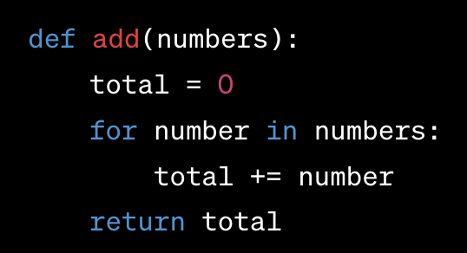
Operators (n1): def, =, for, in, +=, return (6 distinct operators)
Operands (n2): add, numbers, total, 0, number (5 distinct operands)
n = 6 + 5 =11
Total Operators (N1): 1 (def) + 2 (=) + 1 (for) + 1 (in) + 1 (+=) + 1 (return) = 7
Total Operands (N2): 1 (add) + 3 (numbers) + 3 (total) + 1 (0) + 2 (number) = 10
N = 7 + 10

Slide 84
Size metrics
LOC
Classes count
Depth of inheritance
Functions/method count
and derivatives - methods per class, functions per module.

Slide 85
Maintainability Index
Maintainability Index or MI is a score of how easy it is to maintain code. It is a combination of the four metrics: Cyclomatic complexity and Halstead volume, Lines of Code (LoC) and depth of inheritance. This is considered to be a metric that helps give an overall picture of complexity as it weighs Halstead volume and cyclomatic complexity against LoC and depth of inheritance. The traditional formula is defined as follows:
Maintainability Index = 171 - 5.2 * ln(Halstead Volume) - 0.23 * (Cyclomatic Complexity) - 16.2 * ln(Lines of Code)
Since the above formula results in a range of [-∞, 171], a slightly modified formula is used to bind the range of MI to [0, 100]:
Maintainability Index = MAX(0,(171 - 5.2 * ln(Halstead Volume) - 0.23 * (Cyclomatic Complexity) - 16.2 * ln(Lines of Code))*100 / 171)
Ideally, an MI of less than 10 is considered good, while 10 to 19 is acceptable, and scores >20 are considered high priority for rework.

Slide 86
Security
https://owasp.org/www-project-top-ten/

